Slide 1



Slide 2

자연수
Natural Number

Slide 3

자연수
Natural Number
수학적 귀납歸納,인덕
Mathematical Induction
(1) | 기초 Basis | 0은 자연수 이다.
(2) | 귀납 Induction | n이 자연수이면, n+1도 자연수이다.
(3) | 그 외에 다른 자연수는 없다.
자연수는 무한이 많이 있지만
이 귀납 정의를 이용하면
아무리 큰 자연수라도
유한한 절차를 거쳐서
자연수임을 확인할 수 있다.

Slide 4
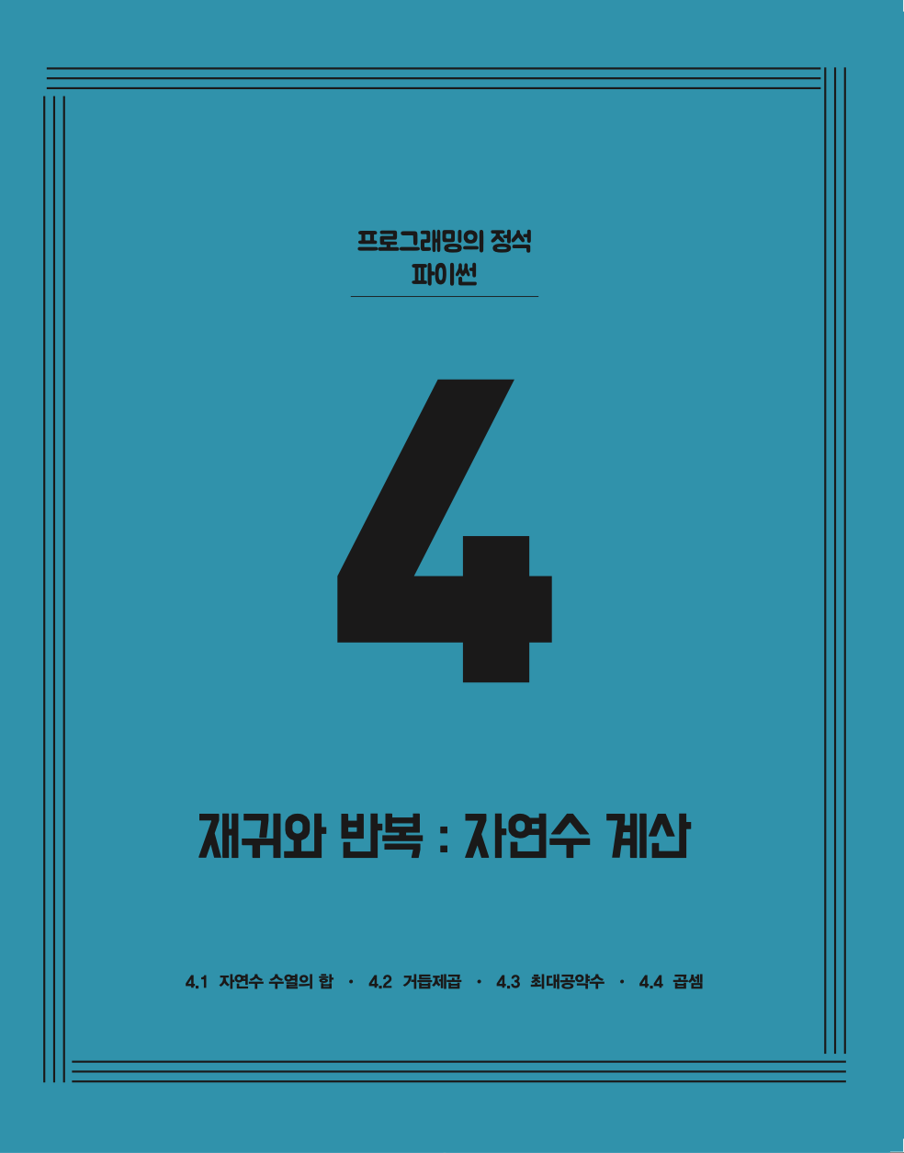




✔︎

Slide 5
자연수 수열의 합
덧셈만으로 0부터 n까지 누적 합을 계산하여 내주는 함수 sigma(n)을 만들자.
0 + 1 + 2 + 3 + … + n

Slide 6
자연수 수열의 합
덧셈만으로 0부터 n까지 누적 합을 계산하여 내주는 함수 sigma(n)을 만들자.
0 + 1 + 2 + 3 + … + n
귀납
(1) | 기초 Basis | 0은 자연수 이다.
(2) | 인덕 Induction | n이 자연수이면, n+1도 자연수이다.

Slide 7

자연수 수열의 합
덧셈만으로 0부터 n까지 누적 합을 계산하여 내주는 함수 sigma(n)을 만들자.
0 + 1 + 2 + 3 + … + n
귀납
(1) | 기초 Basis | 0은 자연수 이다.
(2) | 인덕 Induction | n이 자연수이면, n+1도 자연수이다.

Slide 8
자연수 수열의 합
덧셈만으로 0부터 n까지 누적 합을 계산하여 내주는 함수 sigma(n)을 만들자.
0 + 1 + 2 + 3 + … + n
귀납
(1) | 기초 Basis | 0은 자연수 이다.
(2) | 인덕 Induction | n이 자연수이면, n+1도 자연수이다.

Slide 9
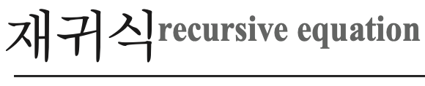
자연수 수열의 합
덧셈만으로 0부터 n까지 누적 합을 계산하여 내주는 함수 sigma(n)을 만들자.
0 + 1 + 2 + 3 + … + n
귀납
(1) | 기초 Basis | 0은 자연수 이다.
(2) | 인덕 Induction | n이 자연수이면, n+1도 자연수이다.

Slide 10
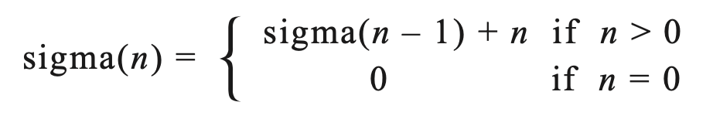
순진무구 알고리즘

Slide 11
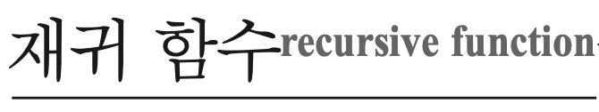
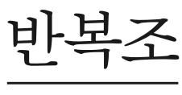

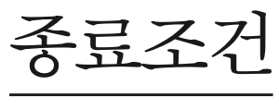
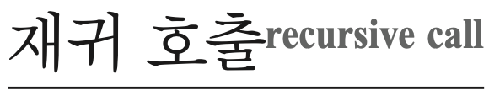
순진무구 알고리즘

Slide 12
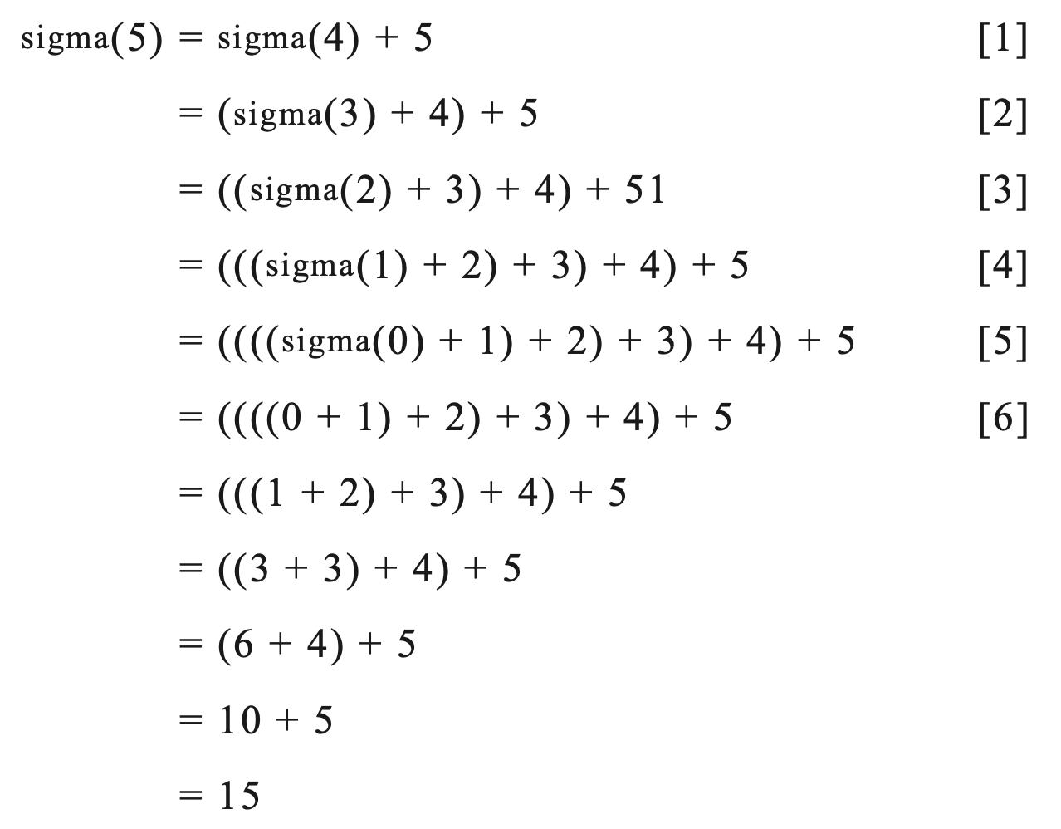
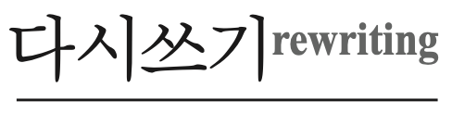

Slide 13
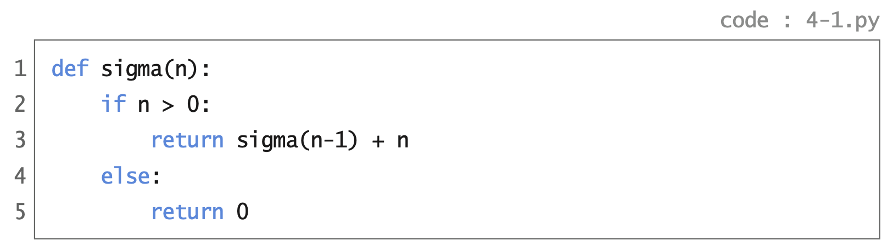

Slide 14
def sigma(n):
if n > 0:
return sigma(n-1) + n
else:
return 0
sigma(5)
=>

Slide 15
def sigma(n):
if n > 0:
return sigma(n-1) + n
else:
return 0
sigma(5)
=> if 5 > 0: return sigma(5-1) + 5 else: return 0
=>

Slide 16
def sigma(n):
if n > 0:
return sigma(n-1) + n
else:
return 0
sigma(5)
=> if 5 > 0: return sigma(5-1) + 5 else: return 0
=> sigma(4) + 5
=>

Slide 17
def sigma(n):
if n > 0:
return sigma(n-1) + n
else:
return 0
sigma(5)
=> if 5 > 0: return sigma(5-1) + 5 else: return 0
=> sigma(4) + 5
=> (if 4 > 0: return sigma(4-1) + 4 else: return 0) + 5
=>

Slide 18
def sigma(n):
if n > 0:
return sigma(n-1) + n
else:
return 0
sigma(5)
=> if 5 > 0: return sigma(5-1) + 5 else: return 0
=> sigma(4) + 5
=> (if 4 > 0: return sigma(4-1) + 4 else: return 0) + 5
=> (sigma(3) + 4) + 5
=>

Slide 19
def sigma(n):
if n > 0:
return sigma(n-1) + n
else:
return 0
sigma(5)
=> if 5 > 0: return sigma(5-1) + 5 else: return 0
=> sigma(4) + 5
=> (if 4 > 0: return sigma(4-1) + 4 else: return 0) + 5
=> (sigma(3) + 4) + 5
=> ((if 3 > 0: return sigma(3-1) + 3 else: return 0) + 4) + 5
=>

Slide 20
def sigma(n):
if n > 0:
return sigma(n-1) + n
else:
return 0
sigma(5)
=> if 5 > 0: return sigma(5-1) + 5 else: return 0
=> sigma(4) + 5
=> (if 4 > 0: return sigma(4-1) + 4 else: return 0) + 5
=> (sigma(3) + 4) + 5
=> ((if 3 > 0: return sigma(3-1) + 3 else: return 0) + 4) + 5
=> ((sigma(2) + 3) + 4) + 5
=>

Slide 21
def sigma(n):
if n > 0:
return sigma(n-1) + n
else:
return 0
sigma(5)
=> if 5 > 0: return sigma(5-1) + 5 else: return 0
=> sigma(4) + 5
=> (if 4 > 0: return sigma(4-1) + 4 else: return 0) + 5
=> (sigma(3) + 4) + 5
=> ((if 3 > 0: return sigma(3-1) + 3 else: return 0) + 4) + 5
=> ((sigma(2) + 3) + 4) + 5
=> (((if 2 > 0: return sigma(2-1) + 2 else: return 0) + 3) + 4) + 5
=>

Slide 22
def sigma(n):
if n > 0:
return sigma(n-1) + n
else:
return 0
sigma(5)
=> if 5 > 0: return sigma(5-1) + 5 else: return 0
=> sigma(4) + 5
=> (if 4 > 0: return sigma(4-1) + 4 else: return 0) + 5
=> (sigma(3) + 4) + 5
=> ((if 3 > 0: return sigma(3-1) + 3 else: return 0) + 4) + 5
=> ((sigma(2) + 3) + 4) + 5
=> (((if 2 > 0: return sigma(2-1) + 2 else: return 0) + 3) + 4) + 5
=> (((sigma(1) + 2) + 3) + 4) + 5
=>

Slide 23
def sigma(n):
if n > 0:
return sigma(n-1) + n
else:
return 0
sigma(5)
=> if 5 > 0: return sigma(5-1) + 5 else: return 0
=> sigma(4) + 5
=> (if 4 > 0: return sigma(4-1) + 4 else: return 0) + 5
=> (sigma(3) + 4) + 5
=> ((if 3 > 0: return sigma(3-1) + 3 else: return 0) + 4) + 5
=> ((sigma(2) + 3) + 4) + 5
=> (((if 2 > 0: return sigma(2-1) + 2 else: return 0) + 3) + 4) + 5
=> (((sigma(1) + 2) + 3) + 4) + 5
=> ((((if 1 > 0: return sigma(1-1) + 1 else: return 0) + 2) + 3) + 4) + 5
=>

Slide 24
def sigma(n):
if n > 0:
return sigma(n-1) + n
else:
return 0
sigma(5)
=> if 5 > 0: return sigma(5-1) + 5 else: return 0
=> sigma(4) + 5
=> (if 4 > 0: return sigma(4-1) + 4 else: return 0) + 5
=> (sigma(3) + 4) + 5
=> ((if 3 > 0: return sigma(3-1) + 3 else: return 0) + 4) + 5
=> ((sigma(2) + 3) + 4) + 5
=> (((if 2 > 0: return sigma(2-1) + 2 else: return 0) + 3) + 4) + 5
=> (((sigma(1) + 2) + 3) + 4) + 5
=> ((((if 1 > 0: return sigma(1-1) + 1 else: return 0) + 2) + 3) + 4) + 5
=> ((((sigma(0) + 1) + 2) + 3) + 4) + 5
=>

Slide 25
def sigma(n):
if n > 0:
return sigma(n-1) + n
else:
return 0
sigma(5)
=> if 5 > 0: return sigma(5-1) + 5 else: return 0
=> sigma(4) + 5
=> (if 4 > 0: return sigma(4-1) + 4 else: return 0) + 5
=> (sigma(3) + 4) + 5
=> ((if 3 > 0: return sigma(3-1) + 3 else: return 0) + 4) + 5
=> ((sigma(2) + 3) + 4) + 5
=> (((if 2 > 0: return sigma(2-1) + 2 else: return 0) + 3) + 4) + 5
=> (((sigma(1) + 2) + 3) + 4) + 5
=> ((((if 1 > 0: return sigma(1-1) + 1 else: return 0) + 2) + 3) + 4) + 5
=> ((((sigma(0) + 1) + 2) + 3) + 4) + 5
=> (((((if 0 > 0: return sigma(0-1) + 0 else: return 0) + 1) + 2) + 3) + 4) + 5
=>

Slide 26
def sigma(n):
if n > 0:
return sigma(n-1) + n
else:
return 0
sigma(5)
=> if 5 > 0: return sigma(5-1) + 5 else: return 0
=> sigma(4) + 5
=> (if 4 > 0: return sigma(4-1) + 4 else: return 0) + 5
=> (sigma(3) + 4) + 5
=> ((if 3 > 0: return sigma(3-1) + 3 else: return 0) + 4) + 5
=> ((sigma(2) + 3) + 4) + 5
=> (((if 2 > 0: return sigma(2-1) + 2 else: return 0) + 3) + 4) + 5
=> (((sigma(1) + 2) + 3) + 4) + 5
=> ((((if 1 > 0: return sigma(1-1) + 1 else: return 0) + 2) + 3) + 4) + 5
=> ((((sigma(0) + 1) + 2) + 3) + 4) + 5
=> (((((if 0 > 0: return sigma(0-1) + 0 else: return 0) + 1) + 2) + 3) + 4) + 5
=> ((((0 + 1) + 2) + 3) + 4) + 5
=>

Slide 27
def sigma(n):
if n > 0:
return sigma(n-1) + n
else:
return 0
sigma(5)
=> if 5 > 0: return sigma(5-1) + 5 else: return 0
=> sigma(4) + 5
=> (if 4 > 0: return sigma(4-1) + 4 else: return 0) + 5
=> (sigma(3) + 4) + 5
=> ((if 3 > 0: return sigma(3-1) + 3 else: return 0) + 4) + 5
=> ((sigma(2) + 3) + 4) + 5
=> (((if 2 > 0: return sigma(2-1) + 2 else: return 0) + 3) + 4) + 5
=> (((sigma(1) + 2) + 3) + 4) + 5
=> ((((if 1 > 0: return sigma(1-1) + 1 else: return 0) + 2) + 3) + 4) + 5
=> ((((sigma(0) + 1) + 2) + 3) + 4) + 5
=> (((((if 0 > 0: return sigma(0-1) + 0 else: return 0) + 1) + 2) + 3) + 4) + 5
=> ((((0 + 1) + 2) + 3) + 4) + 5
=> (((1 + 2) + 3) + 4) + 5
=>

Slide 28
def sigma(n):
if n > 0:
return sigma(n-1) + n
else:
return 0
sigma(5)
=> if 5 > 0: return sigma(5-1) + 5 else: return 0
=> sigma(4) + 5
=> (if 4 > 0: return sigma(4-1) + 4 else: return 0) + 5
=> (sigma(3) + 4) + 5
=> ((if 3 > 0: return sigma(3-1) + 3 else: return 0) + 4) + 5
=> ((sigma(2) + 3) + 4) + 5
=> (((if 2 > 0: return sigma(2-1) + 2 else: return 0) + 3) + 4) + 5
=> (((sigma(1) + 2) + 3) + 4) + 5
=> ((((if 1 > 0: return sigma(1-1) + 1 else: return 0) + 2) + 3) + 4) + 5
=> ((((sigma(0) + 1) + 2) + 3) + 4) + 5
=> (((((if 0 > 0: return sigma(0-1) + 0 else: return 0) + 1) + 2) + 3) + 4) + 5
=> ((((0 + 1) + 2) + 3) + 4) + 5
=> (((1 + 2) + 3) + 4) + 5
=> ((3 + 3) + 4) + 5
=>

Slide 29
def sigma(n):
if n > 0:
return sigma(n-1) + n
else:
return 0
sigma(5)
=> if 5 > 0: return sigma(5-1) + 5 else: return 0
=> sigma(4) + 5
=> (if 4 > 0: return sigma(4-1) + 4 else: return 0) + 5
=> (sigma(3) + 4) + 5
=> ((if 3 > 0: return sigma(3-1) + 3 else: return 0) + 4) + 5
=> ((sigma(2) + 3) + 4) + 5
=> (((if 2 > 0: return sigma(2-1) + 2 else: return 0) + 3) + 4) + 5
=> (((sigma(1) + 2) + 3) + 4) + 5
=> ((((if 1 > 0: return sigma(1-1) + 1 else: return 0) + 2) + 3) + 4) + 5
=> ((((sigma(0) + 1) + 2) + 3) + 4) + 5
=> (((((if 0 > 0: return sigma(0-1) + 0 else: return 0) + 1) + 2) + 3) + 4) + 5
=> ((((0 + 1) + 2) + 3) + 4) + 5
=> (((1 + 2) + 3) + 4) + 5
=> ((3 + 3) + 4) + 5
=> (6 + 4) + 5
=>

Slide 30
def sigma(n):
if n > 0:
return sigma(n-1) + n
else:
return 0
sigma(5)
=> if 5 > 0: return sigma(5-1) + 5 else: return 0
=> sigma(4) + 5
=> (if 4 > 0: return sigma(4-1) + 4 else: return 0) + 5
=> (sigma(3) + 4) + 5
=> ((if 3 > 0: return sigma(3-1) + 3 else: return 0) + 4) + 5
=> ((sigma(2) + 3) + 4) + 5
=> (((if 2 > 0: return sigma(2-1) + 2 else: return 0) + 3) + 4) + 5
=> (((sigma(1) + 2) + 3) + 4) + 5
=> ((((if 1 > 0: return sigma(1-1) + 1 else: return 0) + 2) + 3) + 4) + 5
=> ((((sigma(0) + 1) + 2) + 3) + 4) + 5
=> (((((if 0 > 0: return sigma(0-1) + 0 else: return 0) + 1) + 2) + 3) + 4) + 5
=> ((((0 + 1) + 2) + 3) + 4) + 5
=> (((1 + 2) + 3) + 4) + 5
=> ((3 + 3) + 4) + 5
=> (6 + 4) + 5
=> 10 + 5
=>

Slide 31
def sigma(n):
if n > 0:
return sigma(n-1) + n
else:
return 0
sigma(5)
=> if 5 > 0: return sigma(5-1) + 5 else: return 0
=> sigma(4) + 5
=> (if 4 > 0: return sigma(4-1) + 4 else: return 0) + 5
=> (sigma(3) + 4) + 5
=> ((if 3 > 0: return sigma(3-1) + 3 else: return 0) + 4) + 5
=> ((sigma(2) + 3) + 4) + 5
=> (((if 2 > 0: return sigma(2-1) + 2 else: return 0) + 3) + 4) + 5
=> (((sigma(1) + 2) + 3) + 4) + 5
=> ((((if 1 > 0: return sigma(1-1) + 1 else: return 0) + 2) + 3) + 4) + 5
=> ((((sigma(0) + 1) + 2) + 3) + 4) + 5
=> (((((if 0 > 0: return sigma(0-1) + 0 else: return 0) + 1) + 2) + 3) + 4) + 5
=> ((((0 + 1) + 2) + 3) + 4) + 5
=> (((1 + 2) + 3) + 4) + 5
=> ((3 + 3) + 4) + 5
=> (6 + 4) + 5
=> 10 + 5
=> 15

Slide 32
def sigma(n):
if n > 0:
return sigma(n-1) + n
else:
return 0
계산 비용 분석
시간
공간
sigma(5)
=> if 5 > 0: return sigma(5-1) + 5 else: return 0
=> sigma(4) + 5
=> (if 4 > 0: return sigma(4-1) + 4 else: return 0) + 5
=> (sigma(3) + 4) + 5
=> ((if 3 > 0: return sigma(3-1) + 3 else: return 0) + 4) + 5
=> ((sigma(2) + 3) + 4) + 5
=> (((if 2 > 0: return sigma(2-1) + 2 else: return 0) + 3) + 4) + 5
=> (((sigma(1) + 2) + 3) + 4) + 5
=> ((((if 1 > 0: return sigma(1-1) + 1 else: return 0) + 2) + 3) + 4) + 5
=> ((((sigma(0) + 1) + 2) + 3) + 4) + 5
=> (((((if 0 > 0: return sigma(0-1) + 0 else: return 0) + 1) + 2) + 3) + 4) + 5
=> ((((0 + 1) + 2) + 3) + 4) + 5
=> (((1 + 2) + 3) + 4) + 5
=> ((3 + 3) + 4) + 5
=> (6 + 4) + 5
=> 10 + 5
=> 15

Slide 33
재귀 함수의 계산 비용 분석
계산복잡도^{computational complexity}
시간 : 프로그램이 얼마나 빨리 답을 계산하는가?
공간 : 답을 계산하면서 얼마나 많은 공간을 사용하는가?
sigma 함수의 계산 복잡도
시간
덧셈의 횟수 ( = 재귀 함수를 호출하는 횟수)에 비례
인수가 n 일 때 덧셈을 총 n번(= 재귀 호출을 총 n번) 하므로 계산시간은 n에 비례
공간
재귀 함수를 호출하는 횟수에 비례 (답을 구해온 뒤에 더해야 할 수를 기억해둘 공간 필요)
인수가 n 일 때 재귀 호출을 총 n번 하므로 필요 공간은 n에 비례

Slide 34
꼬리재귀 함수
Tail Recursive Function

Slide 35
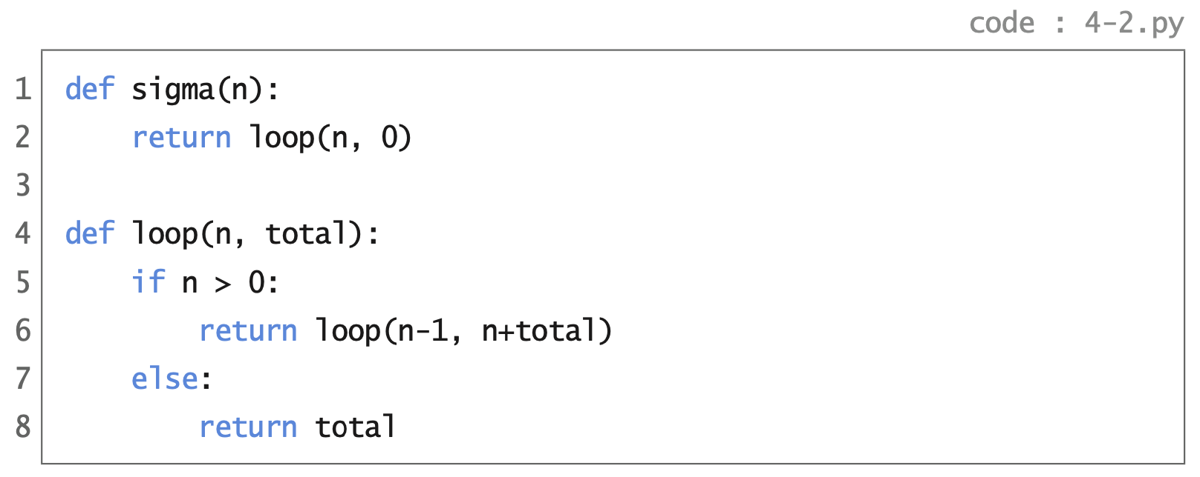
재귀
꼬리 재귀

Slide 36
def sigma(n):
return loop(n,0)
def loop(n,total):
if n > 0:
return loop(n-1,n+total)
else:
return total
sigma(5)
=>

Slide 37
def sigma(n):
return loop(n,0)
def loop(n,total):
if n > 0:
return loop(n-1,n+total)
else:
return total
sigma(5)
=> loop(5,0)
=>

Slide 38
def sigma(n):
return loop(n,0)
def loop(n,total):
if n > 0:
return loop(n-1,n+total)
else:
return total
sigma(5)
=> loop(5,0)
=> if 5 > 0: return loop(5-1,5+0) else: return 0
=>

Slide 39
def sigma(n):
return loop(n,0)
def loop(n,total):
if n > 0:
return loop(n-1,n+total)
else:
return total
sigma(5)
=> loop(5,0)
=> if 5 > 0: return loop(5-1,5+0) else: return 0
=> loop(4,5)
=>

Slide 40
def sigma(n):
return loop(n,0)
def loop(n,total):
if n > 0:
return loop(n-1,n+total)
else:
return total
sigma(5)
=> loop(5,0)
=> if 5 > 0: return loop(5-1,5+0) else: return 0
=> loop(4,5)
=> if 4 > 0: return loop(4-1,4+5) else: return 5
=>

Slide 41
def sigma(n):
return loop(n,0)
def loop(n,total):
if n > 0:
return loop(n-1,n+total)
else:
return total
sigma(5)
=> loop(5,0)
=> if 5 > 0: return loop(5-1,5+0) else: return 0
=> loop(4,5)
=> if 4 > 0: return loop(4-1,4+5) else: return 5
=> loop(3,9)
=>

Slide 42
def sigma(n):
return loop(n,0)
def loop(n,total):
if n > 0:
return loop(n-1,n+total)
else:
return total
sigma(5)
=> loop(5,0)
=> if 5 > 0: return loop(5-1,5+0) else: return 0
=> loop(4,5)
=> if 4 > 0: return loop(4-1,4+5) else: return 5
=> loop(3,9)
=> if 3 > 0: return loop(3-1,3+9) else: return 9
=>

Slide 43
def sigma(n):
return loop(n,0)
def loop(n,total):
if n > 0:
return loop(n-1,n+total)
else:
return total
sigma(5)
=> loop(5,0)
=> if 5 > 0: return loop(5-1,5+0) else: return 0
=> loop(4,5)
=> if 4 > 0: return loop(4-1,4+5) else: return 5
=> loop(3,9)
=> if 3 > 0: return loop(3-1,3+9) else: return 9
=> loop(2,12)
=>

Slide 44
def sigma(n):
return loop(n,0)
def loop(n,total):
if n > 0:
return loop(n-1,n+total)
else:
return total
sigma(5)
=> loop(5,0)
=> if 5 > 0: return loop(5-1,5+0) else: return 0
=> loop(4,5)
=> if 4 > 0: return loop(4-1,4+5) else: return 5
=> loop(3,9)
=> if 3 > 0: return loop(3-1,3+9) else: return 9
=> loop(2,12)
=> if 2 > 0: return loop(2-1,2+12) else: return 12
=>

Slide 45
def sigma(n):
return loop(n,0)
def loop(n,total):
if n > 0:
return loop(n-1,n+total)
else:
return total
sigma(5)
=> loop(5,0)
=> if 5 > 0: return loop(5-1,5+0) else: return 0
=> loop(4,5)
=> if 4 > 0: return loop(4-1,4+5) else: return 5
=> loop(3,9)
=> if 3 > 0: return loop(3-1,3+9) else: return 9
=> loop(2,12)
=> if 2 > 0: return loop(2-1,2+12) else: return 12
=> loop(1,14)
=>

Slide 46
def sigma(n):
return loop(n,0)
def loop(n,total):
if n > 0:
return loop(n-1,n+total)
else:
return total
sigma(5)
=> loop(5,0)
=> if 5 > 0: return loop(5-1,5+0) else: return 0
=> loop(4,5)
=> if 4 > 0: return loop(4-1,4+5) else: return 5
=> loop(3,9)
=> if 3 > 0: return loop(3-1,3+9) else: return 9
=> loop(2,12)
=> if 2 > 0: return loop(2-1,2+12) else: return 12
=> loop(1,14)
=> if 1 > 0: return loop(1-1,1+14) else: return 14
=>

Slide 47
def sigma(n):
return loop(n,0)
def loop(n,total):
if n > 0:
return loop(n-1,n+total)
else:
return total
sigma(5)
=> loop(5,0)
=> if 5 > 0: return loop(5-1,5+0) else: return 0
=> loop(4,5)
=> if 4 > 0: return loop(4-1,4+5) else: return 5
=> loop(3,9)
=> if 3 > 0: return loop(3-1,3+9) else: return 9
=> loop(2,12)
=> if 2 > 0: return loop(2-1,2+12) else: return 12
=> loop(1,14)
=> if 1 > 0: return loop(1-1,1+14) else: return 14
=> loop(0,15)
=>

Slide 48
def sigma(n):
return loop(n,0)
def loop(n,total):
if n > 0:
return loop(n-1,n+total)
else:
return total
sigma(5)
=> loop(5,0)
=> if 5 > 0: return loop(5-1,5+0) else: return 0
=> loop(4,5)
=> if 4 > 0: return loop(4-1,4+5) else: return 5
=> loop(3,9)
=> if 3 > 0: return loop(3-1,3+9) else: return 9
=> loop(2,12)
=> if 2 > 0: return loop(2-1,2+12) else: return 12
=> loop(1,14)
=> if 1 > 0: return loop(1-1,1+14) else: return 14
=> loop(0,15)
=> if 0 > 0: return loop(0-1,0+15) else: return 15
=>

Slide 49
def sigma(n):
return loop(n,0)
def loop(n,total):
if n > 0:
return loop(n-1,n+total)
else:
return total
sigma(5)
=> loop(5,0)
=> if 5 > 0: return loop(5-1,5+0) else: return 0
=> loop(4,5)
=> if 4 > 0: return loop(4-1,4+5) else: return 5
=> loop(3,9)
=> if 3 > 0: return loop(3-1,3+9) else: return 9
=> loop(2,12)
=> if 2 > 0: return loop(2-1,2+12) else: return 12
=> loop(1,14)
=> if 1 > 0: return loop(1-1,1+14) else: return 14
=> loop(0,15)
=> if 0 > 0: return loop(0-1,0+15) else: return 15
=> 15

Slide 50
def sigma(n):
return loop(n,0)
def loop(n,total):
if n > 0:
return loop(n-1,n+total)
else:
return total
계산 비용 분석
시간
공간
sigma(5)
=> loop(5,0)
=> if 5 > 0: return loop(5-1,5+0) else: return 0
=> loop(4,5)
=> if 4 > 0: return loop(4-1,4+5) else: return 5
=> loop(3,9)
=> if 3 > 0: return loop(3-1,3+9) else: return 9
=> loop(2,12)
=> if 2 > 0: return loop(2-1,2+12) else: return 12
=> loop(1,14)
=> if 1 > 0: return loop(1-1,1+14) else: return 14
=> loop(0,15)
=> if 0 > 0: return loop(0-1,0+15) else: return 15
=> 15

Slide 51
꼬리재귀 함수의 계산 비용 분석
계산복잡도^{computational complexity}
시간 : 프로그램이 얼마나 빨리 답을 계산하는가?
공간 : 답을 계산하면서 얼마나 많은 공간을 사용하는가?
꼬리재귀 sigma 함수의 계산 복잡도
시간
덧셈의 횟수 ( = 재귀 함수를 호출하는 횟수)에 비례
인수가 n 일 때 덧셈을 총 n번(= 재귀 호출을 총 n번) 하므로 계산시간은 n에 비례
공간
인수의 크기와 상관없이 일정

Slide 52
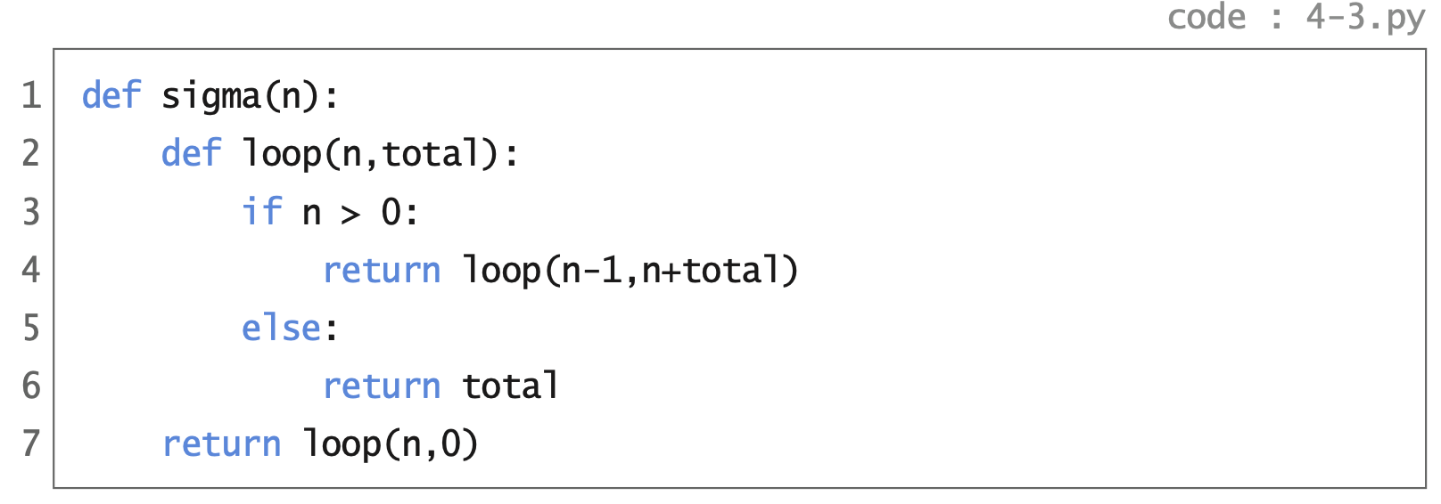
보조 함수
지역화
지역 함수
캡슐화
local function
Encapsulation

Slide 53
재귀
하향식 Top-down
꼬리 재귀
상향식 Bottom-up

Slide 54
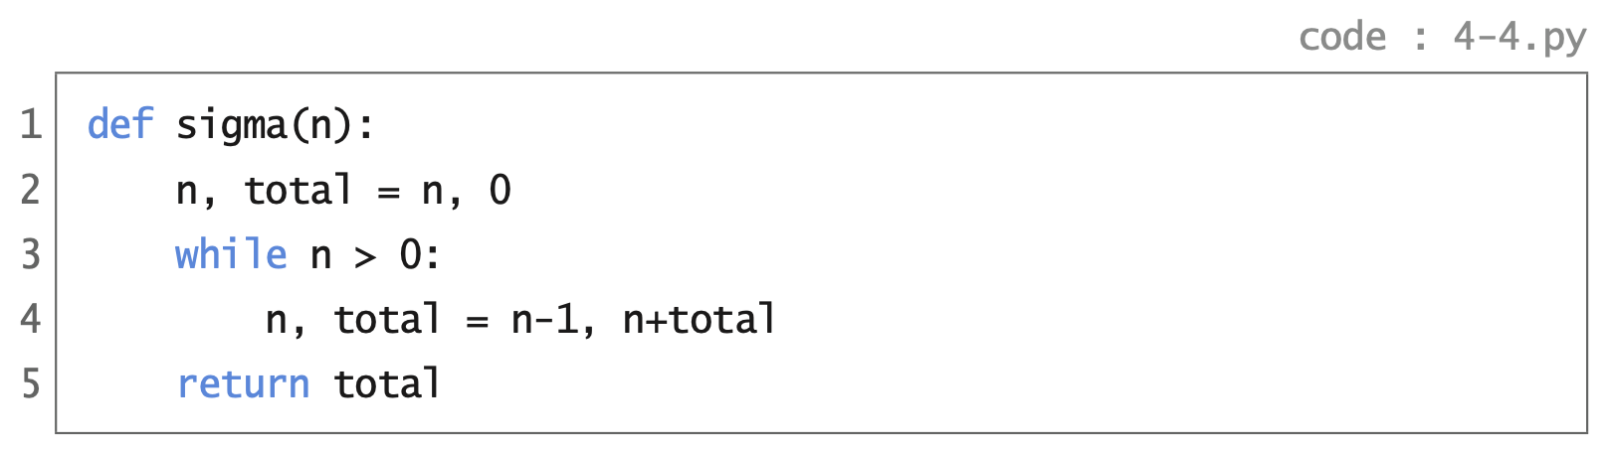
꼬리 재귀
while 루프

Slide 55
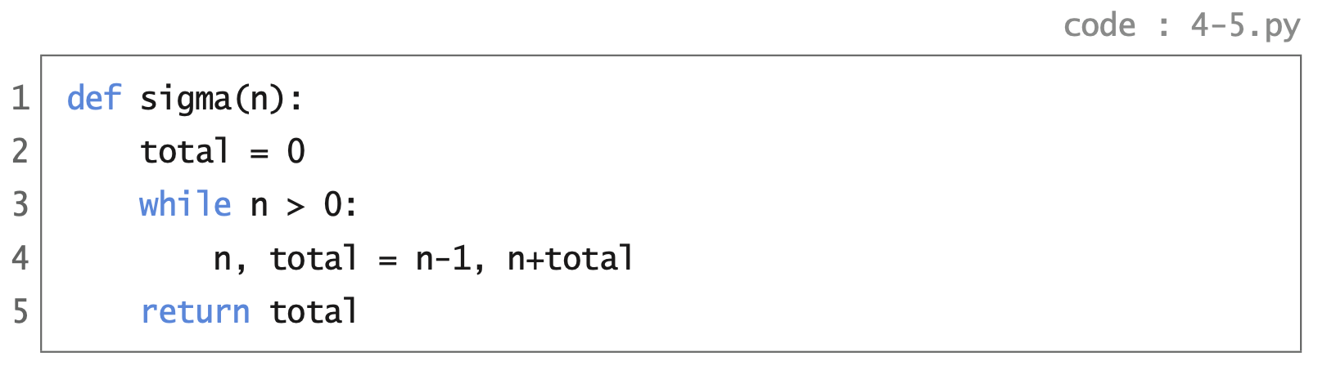
꼬리 재귀
계산 비용 분석
while 루프
시간
공간

Slide 56
while 루프 함수의 계산 비용 분석
계산복잡도^{computational complexity}
시간 : 프로그램이 얼마나 빨리 답을 계산하는가?
공간 : 답을 계산하면서 얼마나 많은 공간을 사용하는가?
while 루프로 작성한 sigma의 계산 복잡도
시간
덧셈의 횟수 ( = 루프를 반복하는 횟수)에 비례
인수가 n 일 때 덧셈을 총 n번(= 루프 반복을 총 n번) 하므로 계산시간은 n에 비례
공간
인수의 크기와 상관없이 일정

Slide 57
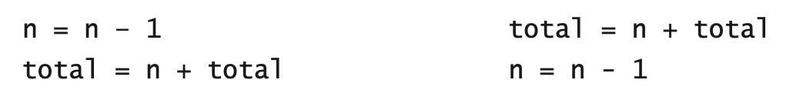
지정문의 실행 순서

Slide 58

정리
하향식으로 작동하는 재귀 함수는 실행 논리를 직관적으로 표현할 수 있어서 코딩하기 쉬운 반면, 공간 효율이 떨어질 수 있다.
상향식으로 작동하는 꼬리재귀 함수나 while 루프 버전로 변환하면 공간을 절약할 수 있다.
재귀 함수, 꼬리재귀 함수, while 문은 모두 구조적으로 연관이 있어서 상호 기계적으로 변환할 수 있다.
상대적으로 사고하기 쉬운 하향식으로 재귀 함수를 먼저 작성하고, 꼬리재귀와 while 루프로 차례로 변환하여 함수를 다듬는 것은 권장할만한 코딩 습관이다.

Slide 59

파이썬과 재귀의 궁합

Slide 60
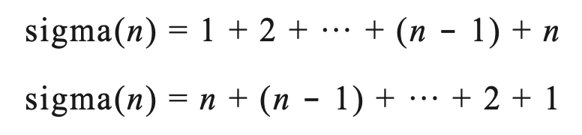

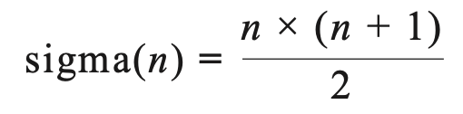
가우스 알고리즘

Slide 61
가우스 알고리즘
역순으로 나열

Slide 62
가우스 알고리즘
역순으로 나열
두 등식의 각 항의 아래와 위를 합함

Slide 63
가우스 알고리즘
역순으로 나열
두 등식의 각 항의 아래와 위를 합함
정리

Slide 64
가우스 알고리즘
역순으로 나열
두 등식의 각 항의 아래와 위를 합함
정리
양변을 2로 나눔

Slide 65
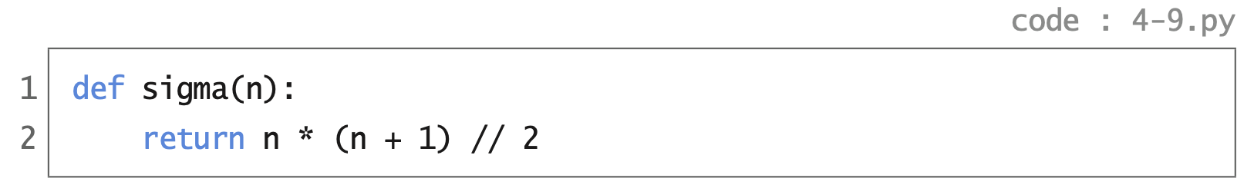
가우스 알고리즘
역순으로 나열
두 등식의 각 항의 아래와 위를 합함
정리
양변을 2로 나눔

Slide 66
수학적 귀납법 검증
자연수 n을 중심으로 펼치는 주장 또는 명제 P(n)은 모든 n에 대해서 성립하는가?
수학적 귀납법 증명
기초 단계 base step:
P(0)은 참이다.
귀납 단계 induction step:
임의의 자연수 n에 대해서, P(n)이 참이면, P(n+1)도 참이다.

Slide 67
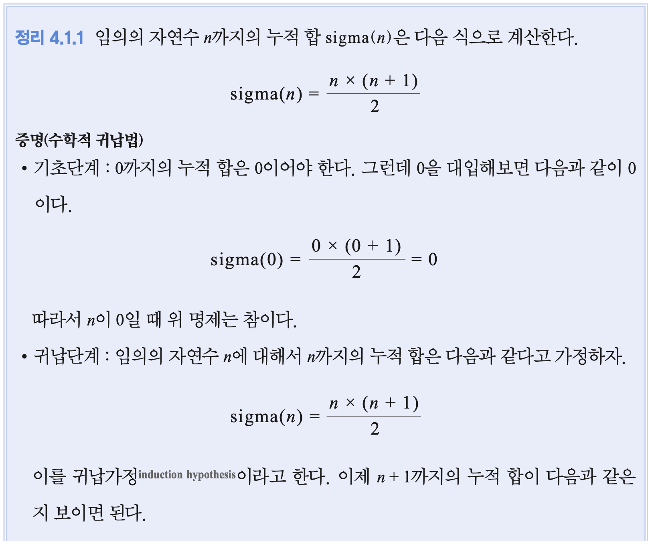
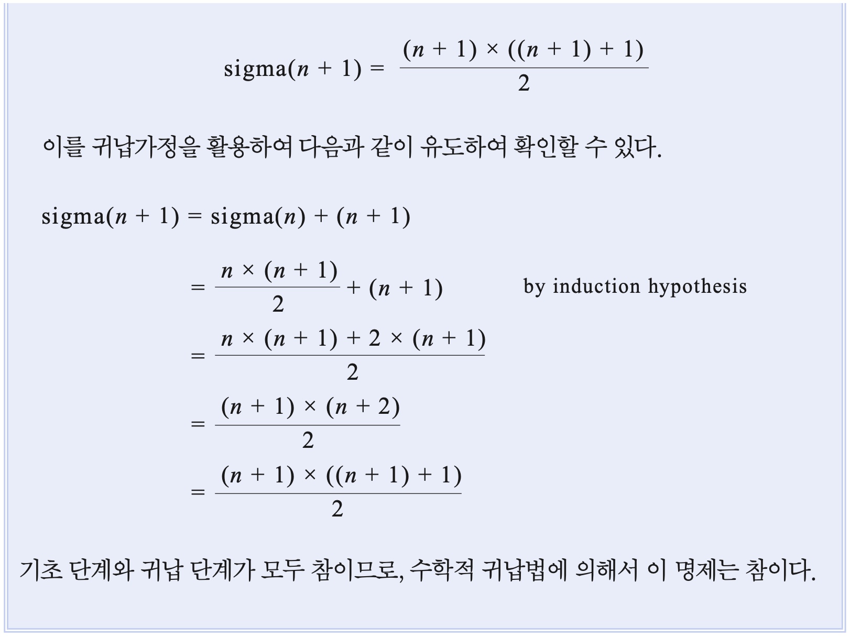
가우스 알고리즘의 검증

Slide 68
가우스 알고리즘의 검증

Slide 69
가우스 알고리즘의 검증

Slide 70
가우스 알고리즘의 검증

Slide 71
가우스 알고리즘의 검증

Slide 72
가우스 알고리즘의 검증

Slide 73
가우스 알고리즘의 검증

Slide 74
가우스 알고리즘의 검증

Slide 75
가우스 알고리즘의 검증

Slide 76
pp.166~167

Slide 77
✔︎

Slide 78
거듭제곱 b^{n} 계산하기
b**n
pow(b,n)

Slide 79
거듭제곱 b^{n} 계산하기
b**n
pow(b,n)
b의 n 거듭제곱인 b^{n}을 계산하여 내주는 함수
power(b,n)을 별도로 만들어보자.
b는 정수, n은 자연수로 제한하고,
음수 인수는 모두 0으로 취급하기로 한다.

Slide 80
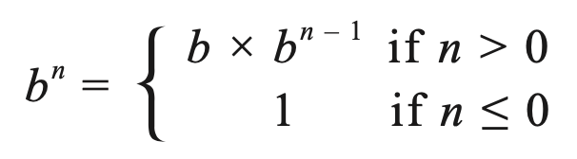
순진무구 알고리즘

Slide 81
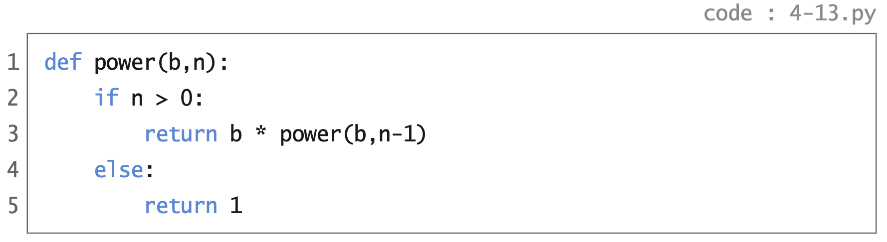
순진무구 알고리즘

Slide 82
def power(b,n):
if n > 0:
return b * power(b,n-1)
else:
return 1
power(2,5)
=>

Slide 83
def power(b,n):
if n > 0:
return b * power(b,n-1)
else:
return 1
power(2,5)
=> if 5 > 0: return 2 * power(2,5-1) else: return 1
=>

Slide 84
def power(b,n):
if n > 0:
return b * power(b,n-1)
else:
return 1
power(2,5)
=> if 5 > 0: return 2 * power(2,5-1) else: return 1
=> 2 * power(2,4)
=>

Slide 85
def power(b,n):
if n > 0:
return b * power(b,n-1)
else:
return 1
power(2,5)
=> if 5 > 0: return 2 * power(2,5-1) else: return 1
=> 2 * power(2,4)
=> 2 * if 4 > 0: return 2 * power(2,4-1) else: return 1
=>

Slide 86
def power(b,n):
if n > 0:
return b * power(b,n-1)
else:
return 1
power(2,5)
=> if 5 > 0: return 2 * power(2,5-1) else: return 1
=> 2 * power(2,4)
=> 2 * if 4 > 0: return 2 * power(2,4-1) else: return 1
=> 2 * 2 * power(2,3)
=>

Slide 87
def power(b,n):
if n > 0:
return b * power(b,n-1)
else:
return 1
power(2,5)
=> if 5 > 0: return 2 * power(2,5-1) else: return 1
=> 2 * power(2,4)
=> 2 * if 4 > 0: return 2 * power(2,4-1) else: return 1
=> 2 * 2 * power(2,3)
=> 2 * 2 * if 3 > 0: return 2 * power(2,3-1) else: return 1
=>

Slide 88
def power(b,n):
if n > 0:
return b * power(b,n-1)
else:
return 1
power(2,5)
=> if 5 > 0: return 2 * power(2,5-1) else: return 1
=> 2 * power(2,4)
=> 2 * if 4 > 0: return 2 * power(2,4-1) else: return 1
=> 2 * 2 * power(2,3)
=> 2 * 2 * if 3 > 0: return 2 * power(2,3-1) else: return 1
=> 2 * 2 * 2 * power(2,2)
=>

Slide 89
def power(b,n):
if n > 0:
return b * power(b,n-1)
else:
return 1
power(2,5)
=> if 5 > 0: return 2 * power(2,5-1) else: return 1
=> 2 * power(2,4)
=> 2 * if 4 > 0: return 2 * power(2,4-1) else: return 1
=> 2 * 2 * power(2,3)
=> 2 * 2 * if 3 > 0: return 2 * power(2,3-1) else: return 1
=> 2 * 2 * 2 * power(2,2)
=> 2 * 2 * 2 * if 2 > 0: return 2 * power(2,2-1) else: return 1
=>

Slide 90
def power(b,n):
if n > 0:
return b * power(b,n-1)
else:
return 1
power(2,5)
=> if 5 > 0: return 2 * power(2,5-1) else: return 1
=> 2 * power(2,4)
=> 2 * if 4 > 0: return 2 * power(2,4-1) else: return 1
=> 2 * 2 * power(2,3)
=> 2 * 2 * if 3 > 0: return 2 * power(2,3-1) else: return 1
=> 2 * 2 * 2 * power(2,2)
=> 2 * 2 * 2 * if 2 > 0: return 2 * power(2,2-1) else: return 1
=> 2 * 2 * 2 * 2 * power(2,1)
=>

Slide 91
def power(b,n):
if n > 0:
return b * power(b,n-1)
else:
return 1
power(2,5)
=> if 5 > 0: return 2 * power(2,5-1) else: return 1
=> 2 * power(2,4)
=> 2 * if 4 > 0: return 2 * power(2,4-1) else: return 1
=> 2 * 2 * power(2,3)
=> 2 * 2 * if 3 > 0: return 2 * power(2,3-1) else: return 1
=> 2 * 2 * 2 * power(2,2)
=> 2 * 2 * 2 * if 2 > 0: return 2 * power(2,2-1) else: return 1
=> 2 * 2 * 2 * 2 * power(2,1)
=> 2 * 2 * 2 * 2 * if 1 > 0: return 2 * power(2,1-1) else: return 1
=>

Slide 92
def power(b,n):
if n > 0:
return b * power(b,n-1)
else:
return 1
power(2,5)
=> if 5 > 0: return 2 * power(2,5-1) else: return 1
=> 2 * power(2,4)
=> 2 * if 4 > 0: return 2 * power(2,4-1) else: return 1
=> 2 * 2 * power(2,3)
=> 2 * 2 * if 3 > 0: return 2 * power(2,3-1) else: return 1
=> 2 * 2 * 2 * power(2,2)
=> 2 * 2 * 2 * if 2 > 0: return 2 * power(2,2-1) else: return 1
=> 2 * 2 * 2 * 2 * power(2,1)
=> 2 * 2 * 2 * 2 * if 1 > 0: return 2 * power(2,1-1) else: return 1
=> 2 * 2 * 2 * 2 * 2 * power(2,0)
=>

Slide 93
def power(b,n):
if n > 0:
return b * power(b,n-1)
else:
return 1
power(2,5)
=> if 5 > 0: return 2 * power(2,5-1) else: return 1
=> 2 * power(2,4)
=> 2 * if 4 > 0: return 2 * power(2,4-1) else: return 1
=> 2 * 2 * power(2,3)
=> 2 * 2 * if 3 > 0: return 2 * power(2,3-1) else: return 1
=> 2 * 2 * 2 * power(2,2)
=> 2 * 2 * 2 * if 2 > 0: return 2 * power(2,2-1) else: return 1
=> 2 * 2 * 2 * 2 * power(2,1)
=> 2 * 2 * 2 * 2 * if 1 > 0: return 2 * power(2,1-1) else: return 1
=> 2 * 2 * 2 * 2 * 2 * power(2,0)
=> 2 * 2 * 2 * 2 * 2 * if 0 > 0: return 2 * power(2,0-1) else: return 1
=>

Slide 94
def power(b,n):
if n > 0:
return b * power(b,n-1)
else:
return 1
power(2,5)
=> if 5 > 0: return 2 * power(2,5-1) else: return 1
=> 2 * power(2,4)
=> 2 * if 4 > 0: return 2 * power(2,4-1) else: return 1
=> 2 * 2 * power(2,3)
=> 2 * 2 * if 3 > 0: return 2 * power(2,3-1) else: return 1
=> 2 * 2 * 2 * power(2,2)
=> 2 * 2 * 2 * if 2 > 0: return 2 * power(2,2-1) else: return 1
=> 2 * 2 * 2 * 2 * power(2,1)
=> 2 * 2 * 2 * 2 * if 1 > 0: return 2 * power(2,1-1) else: return 1
=> 2 * 2 * 2 * 2 * 2 * power(2,0)
=> 2 * 2 * 2 * 2 * 2 * if 0 > 0: return 2 * power(2,0-1) else: return 1
=> 2 * 2 * 2 * 2 * 2 * 1
=>

Slide 95
def power(b,n):
if n > 0:
return b * power(b,n-1)
else:
return 1
power(2,5)
=> if 5 > 0: return 2 * power(2,5-1) else: return 1
=> 2 * power(2,4)
=> 2 * if 4 > 0: return 2 * power(2,4-1) else: return 1
=> 2 * 2 * power(2,3)
=> 2 * 2 * if 3 > 0: return 2 * power(2,3-1) else: return 1
=> 2 * 2 * 2 * power(2,2)
=> 2 * 2 * 2 * if 2 > 0: return 2 * power(2,2-1) else: return 1
=> 2 * 2 * 2 * 2 * power(2,1)
=> 2 * 2 * 2 * 2 * if 1 > 0: return 2 * power(2,1-1) else: return 1
=> 2 * 2 * 2 * 2 * 2 * power(2,0)
=> 2 * 2 * 2 * 2 * 2 * if 0 > 0: return 2 * power(2,0-1) else: return 1
=> 2 * 2 * 2 * 2 * 2 * 1
=> 2 * 2 * 2 * 2 * 2
=>

Slide 96
def power(b,n):
if n > 0:
return b * power(b,n-1)
else:
return 1
power(2,5)
=> if 5 > 0: return 2 * power(2,5-1) else: return 1
=> 2 * power(2,4)
=> 2 * if 4 > 0: return 2 * power(2,4-1) else: return 1
=> 2 * 2 * power(2,3)
=> 2 * 2 * if 3 > 0: return 2 * power(2,3-1) else: return 1
=> 2 * 2 * 2 * power(2,2)
=> 2 * 2 * 2 * if 2 > 0: return 2 * power(2,2-1) else: return 1
=> 2 * 2 * 2 * 2 * power(2,1)
=> 2 * 2 * 2 * 2 * if 1 > 0: return 2 * power(2,1-1) else: return 1
=> 2 * 2 * 2 * 2 * 2 * power(2,0)
=> 2 * 2 * 2 * 2 * 2 * if 0 > 0: return 2 * power(2,0-1) else: return 1
=> 2 * 2 * 2 * 2 * 2 * 1
=> 2 * 2 * 2 * 2 * 2
=> 2 * 2 * 2 * 4
=>

Slide 97
def power(b,n):
if n > 0:
return b * power(b,n-1)
else:
return 1
power(2,5)
=> if 5 > 0: return 2 * power(2,5-1) else: return 1
=> 2 * power(2,4)
=> 2 * if 4 > 0: return 2 * power(2,4-1) else: return 1
=> 2 * 2 * power(2,3)
=> 2 * 2 * if 3 > 0: return 2 * power(2,3-1) else: return 1
=> 2 * 2 * 2 * power(2,2)
=> 2 * 2 * 2 * if 2 > 0: return 2 * power(2,2-1) else: return 1
=> 2 * 2 * 2 * 2 * power(2,1)
=> 2 * 2 * 2 * 2 * if 1 > 0: return 2 * power(2,1-1) else: return 1
=> 2 * 2 * 2 * 2 * 2 * power(2,0)
=> 2 * 2 * 2 * 2 * 2 * if 0 > 0: return 2 * power(2,0-1) else: return 1
=> 2 * 2 * 2 * 2 * 2 * 1
=> 2 * 2 * 2 * 2 * 2
=> 2 * 2 * 2 * 4
=> 2 * 2 * 8
=>

Slide 98
def power(b,n):
if n > 0:
return b * power(b,n-1)
else:
return 1
power(2,5)
=> if 5 > 0: return 2 * power(2,5-1) else: return 1
=> 2 * power(2,4)
=> 2 * if 4 > 0: return 2 * power(2,4-1) else: return 1
=> 2 * 2 * power(2,3)
=> 2 * 2 * if 3 > 0: return 2 * power(2,3-1) else: return 1
=> 2 * 2 * 2 * power(2,2)
=> 2 * 2 * 2 * if 2 > 0: return 2 * power(2,2-1) else: return 1
=> 2 * 2 * 2 * 2 * power(2,1)
=> 2 * 2 * 2 * 2 * if 1 > 0: return 2 * power(2,1-1) else: return 1
=> 2 * 2 * 2 * 2 * 2 * power(2,0)
=> 2 * 2 * 2 * 2 * 2 * if 0 > 0: return 2 * power(2,0-1) else: return 1
=> 2 * 2 * 2 * 2 * 2 * 1
=> 2 * 2 * 2 * 2 * 2
=> 2 * 2 * 2 * 4
=> 2 * 2 * 8
=> 2 * 16
=>

Slide 99
def power(b,n):
if n > 0:
return b * power(b,n-1)
else:
return 1
계산 비용 분석
시간
공간
power(2,5)
=> if 5 > 0: return 2 * power(2,5-1) else: return 1
=> 2 * power(2,4)
=> 2 * if 4 > 0: return 2 * power(2,4-1) else: return 1
=> 2 * 2 * power(2,3)
=> 2 * 2 * if 3 > 0: return 2 * power(2,3-1) else: return 1
=> 2 * 2 * 2 * power(2,2)
=> 2 * 2 * 2 * if 2 > 0: return 2 * power(2,2-1) else: return 1
=> 2 * 2 * 2 * 2 * power(2,1)
=> 2 * 2 * 2 * 2 * if 1 > 0: return 2 * power(2,1-1) else: return 1
=> 2 * 2 * 2 * 2 * 2 * power(2,0)
=> 2 * 2 * 2 * 2 * 2 * if 0 > 0: return 2 * power(2,0-1) else: return 1
=> 2 * 2 * 2 * 2 * 2 * 1
=> 2 * 2 * 2 * 2 * 2
=> 2 * 2 * 2 * 4
=> 2 * 2 * 8
=> 2 * 16
=> 32

Slide 100
재귀 함수의 계산 비용 분석
계산복잡도^{computational complexity}
시간 : 프로그램이 얼마나 빨리 답을 계산하는가?
공간 : 답을 계산하면서 얼마나 많은 공간을 사용하는가?
power 함수의 계산 복잡도
시간
곱셈의 횟수 ( = 재귀 함수를 호출하는 횟수)에 비례
인수가 n 일 때 곱셈을 총 n번(= 재귀 호출을 총 n번) 하므로 계산시간은 n에 비례
공간
재귀 함수를 호출하는 횟수에 비례 (답을 구해온 뒤에 곱해야 할 수를 기억해둘 공간 필요)
인수가 n 일 때 재귀 호출을 총 n번 하므로 필요 공간은 n에 비례

Slide 101
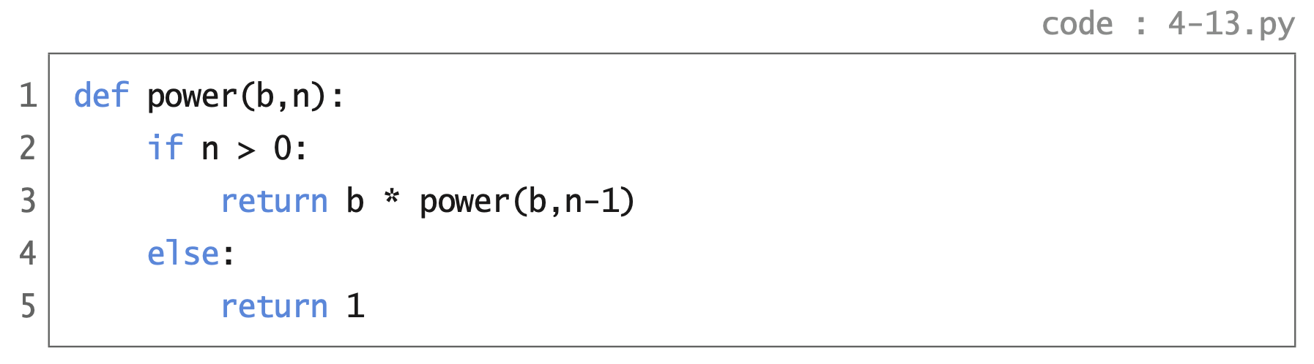
재귀

Slide 102
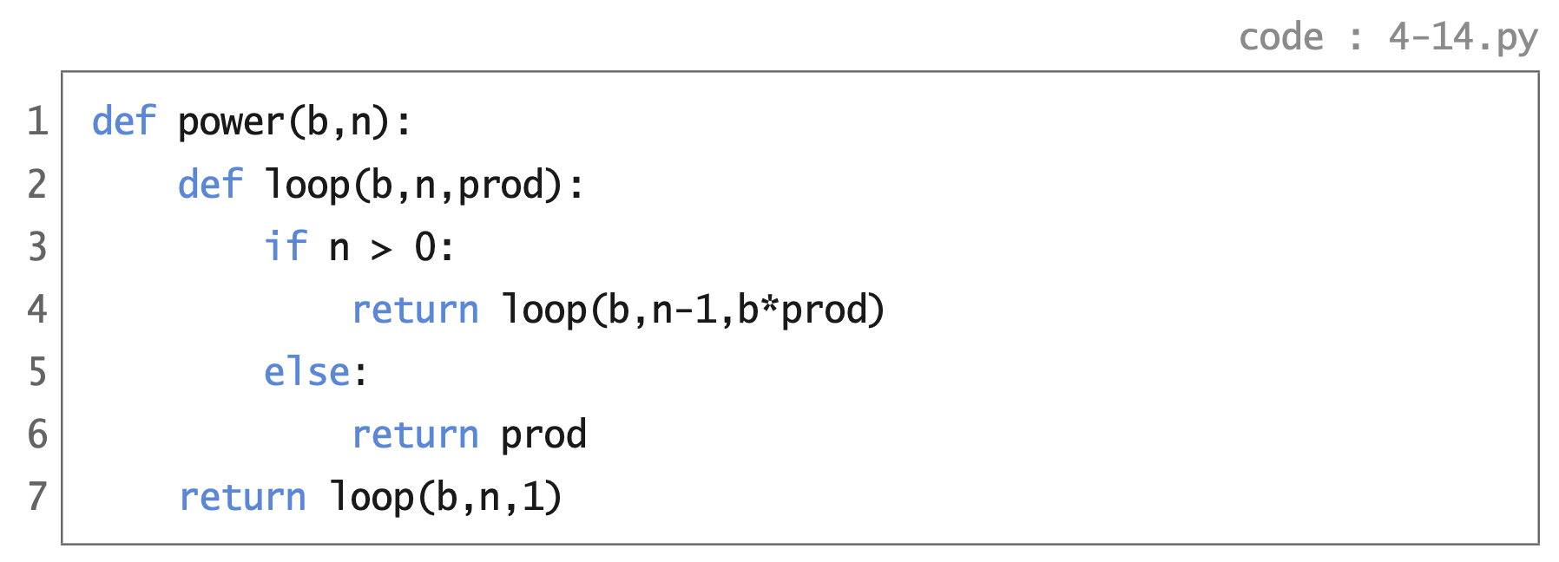
재귀
꼬리 재귀

Slide 103
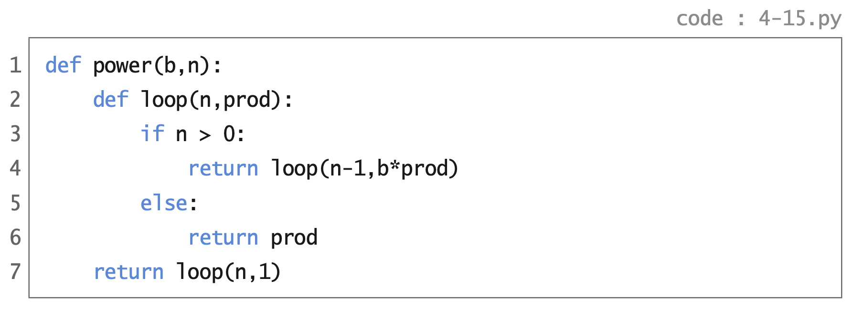
재귀
꼬리 재귀

Slide 104
def power(b,n):
def loop(n,prod):
if n > 0:
return loop(n-1,b*prod)
else:
return prod
return loop(n,1)
power(2,5)
=>

Slide 105
def power(b,n):
def loop(n,prod):
if n > 0:
return loop(n-1,b*prod)
else:
return prod
return loop(n,1)
power(2,5)
=> loop(5,1)
=>

Slide 106
def power(b,n):
def loop(n,prod):
if n > 0:
return loop(n-1,b*prod)
else:
return prod
return loop(n,1)
power(2,5)
=> loop(5,1)
=> if 5 > 0: return loop(5-1,2*1) else: return 1
=>

Slide 107
def power(b,n):
def loop(n,prod):
if n > 0:
return loop(n-1,b*prod)
else:
return prod
return loop(n,1)
power(2,5)
=> loop(5,1)
=> if 5 > 0: return loop(5-1,2*1) else: return 1
=> loop(4,2)
=>

Slide 108
def power(b,n):
def loop(n,prod):
if n > 0:
return loop(n-1,b*prod)
else:
return prod
return loop(n,1)
power(2,5)
=> loop(5,1)
=> if 5 > 0: return loop(5-1,2*1) else: return 1
=> loop(4,2)
=> if 4 > 0: return loop(4-1,2*2) else: return 2
=>

Slide 109
def power(b,n):
def loop(n,prod):
if n > 0:
return loop(n-1,b*prod)
else:
return prod
return loop(n,1)
power(2,5)
=> loop(5,1)
=> if 5 > 0: return loop(5-1,2*1) else: return 1
=> loop(4,2)
=> if 4 > 0: return loop(4-1,2*2) else: return 2
=> loop(3,4)
=>

Slide 110
def power(b,n):
def loop(n,prod):
if n > 0:
return loop(n-1,b*prod)
else:
return prod
return loop(n,1)
power(2,5)
=> loop(5,1)
=> if 5 > 0: return loop(5-1,2*1) else: return 1
=> loop(4,2)
=> if 4 > 0: return loop(4-1,2*2) else: return 2
=> loop(3,4)
=> if 3 > 0: return loop(3-1,2*4) else: return 4
=>

Slide 111
def power(b,n):
def loop(n,prod):
if n > 0:
return loop(n-1,b*prod)
else:
return prod
return loop(n,1)
power(2,5)
=> loop(5,1)
=> if 5 > 0: return loop(5-1,2*1) else: return 1
=> loop(4,2)
=> if 4 > 0: return loop(4-1,2*2) else: return 2
=> loop(3,4)
=> if 3 > 0: return loop(3-1,2*4) else: return 4
=> loop(2,8)
=>

Slide 112
def power(b,n):
def loop(n,prod):
if n > 0:
return loop(n-1,b*prod)
else:
return prod
return loop(n,1)
power(2,5)
=> loop(5,1)
=> if 5 > 0: return loop(5-1,2*1) else: return 1
=> loop(4,2)
=> if 4 > 0: return loop(4-1,2*2) else: return 2
=> loop(3,4)
=> if 3 > 0: return loop(3-1,2*4) else: return 4
=> loop(2,8)
=> if 2 > 0: return loop(2-1,2*8) else: return 8
=>

Slide 113
def power(b,n):
def loop(n,prod):
if n > 0:
return loop(n-1,b*prod)
else:
return prod
return loop(n,1)
power(2,5)
=> loop(5,1)
=> if 5 > 0: return loop(5-1,2*1) else: return 1
=> loop(4,2)
=> if 4 > 0: return loop(4-1,2*2) else: return 2
=> loop(3,4)
=> if 3 > 0: return loop(3-1,2*4) else: return 4
=> loop(2,8)
=> if 2 > 0: return loop(2-1,2*8) else: return 8
=> loop(1,16)
=>

Slide 114
def power(b,n):
def loop(n,prod):
if n > 0:
return loop(n-1,b*prod)
else:
return prod
return loop(n,1)
power(2,5)
=> loop(5,1)
=> if 5 > 0: return loop(5-1,2*1) else: return 1
=> loop(4,2)
=> if 4 > 0: return loop(4-1,2*2) else: return 2
=> loop(3,4)
=> if 3 > 0: return loop(3-1,2*4) else: return 4
=> loop(2,8)
=> if 2 > 0: return loop(2-1,2*8) else: return 8
=> loop(1,16)
=> if 1 > 0: return loop(1-1,2*16) else: return 16
=>

Slide 115
def power(b,n):
def loop(n,prod):
if n > 0:
return loop(n-1,b*prod)
else:
return prod
return loop(n,1)
power(2,5)
=> loop(5,1)
=> if 5 > 0: return loop(5-1,2*1) else: return 1
=> loop(4,2)
=> if 4 > 0: return loop(4-1,2*2) else: return 2
=> loop(3,4)
=> if 3 > 0: return loop(3-1,2*4) else: return 4
=> loop(2,8)
=> if 2 > 0: return loop(2-1,2*8) else: return 8
=> loop(1,16)
=> if 1 > 0: return loop(1-1,2*16) else: return 16
=> loop(0,32)
=>

Slide 116
def power(b,n):
def loop(n,prod):
if n > 0:
return loop(n-1,b*prod)
else:
return prod
return loop(n,1)
power(2,5)
=> loop(5,1)
=> if 5 > 0: return loop(5-1,2*1) else: return 1
=> loop(4,2)
=> if 4 > 0: return loop(4-1,2*2) else: return 2
=> loop(3,4)
=> if 3 > 0: return loop(3-1,2*4) else: return 4
=> loop(2,8)
=> if 2 > 0: return loop(2-1,2*8) else: return 8
=> loop(1,16)
=> if 1 > 0: return loop(1-1,2*16) else: return 16
=> loop(0,32)
=> if 0 > 0: return loop(0-1,2*32) else: return 32
=>

Slide 117
def power(b,n):
def loop(n,prod):
if n > 0:
return loop(n-1,b*prod)
else:
return prod
return loop(n,1)
계산 비용 분석
시간
공간
power(2,5)
=> loop(5,1)
=> if 5 > 0: return loop(5-1,2*1) else: return 1
=> loop(4,2)
=> if 4 > 0: return loop(4-1,2*2) else: return 2
=> loop(3,4)
=> if 3 > 0: return loop(3-1,2*4) else: return 4
=> loop(2,8)
=> if 2 > 0: return loop(2-1,2*8) else: return 8
=> loop(1,16)
=> if 1 > 0: return loop(1-1,2*16) else: return 16
=> loop(0,32)
=> if 0 > 0: return loop(0-1,2*32) else: return 32
=> 32

Slide 118
꼬리재귀 함수의 계산 비용 분석
계산복잡도^{computational complexity}
시간 : 프로그램이 얼마나 빨리 답을 계산하는가?
공간 : 답을 계산하면서 얼마나 많은 공간을 사용하는가?
꼬리재귀 power 함수의 계산 복잡도
시간
곱셈의 횟수 ( = 재귀 함수를 호출하는 횟수)에 비례
인수가 n 일 때 곱셈을 총 n번(= 재귀 호출을 총 n번) 하므로 계산시간은 n에 비례
공간
인수의 크기와 상관없이 일정

Slide 119
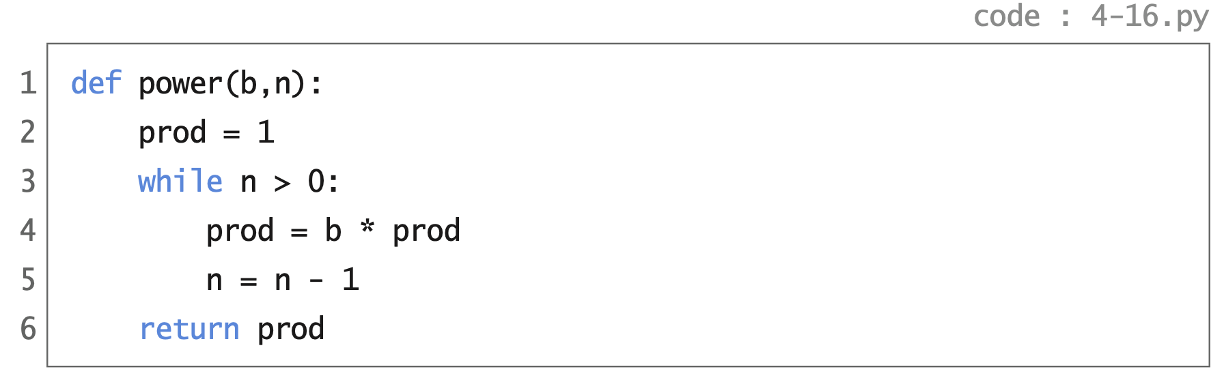
꼬리 재귀
while 루프
계산 비용 분석
시간
공간

Slide 120
while 루프 함수의 계산 비용 분석
계산복잡도^{computational complexity}
시간 : 프로그램이 얼마나 빨리 답을 계산하는가?
공간 : 답을 계산하면서 얼마나 많은 공간을 사용하는가?
while 루프로 작성한 power의 계산 복잡도
시간
곱셈의 횟수 ( = 루프를 반복하는 횟수)에 비례
인수가 n 일 때 곱셈을 총 n번(= 루프 반복을 총 n번) 하므로 계산시간은 n에 비례
공간
인수의 크기와 상관없이 일정

Slide 121
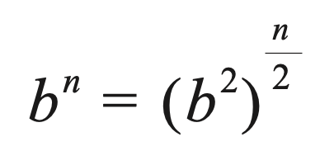
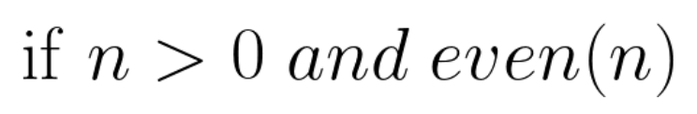
계산 시간 비용 절약?
n
1 + n / 2
곱셈의 횟수

Slide 122
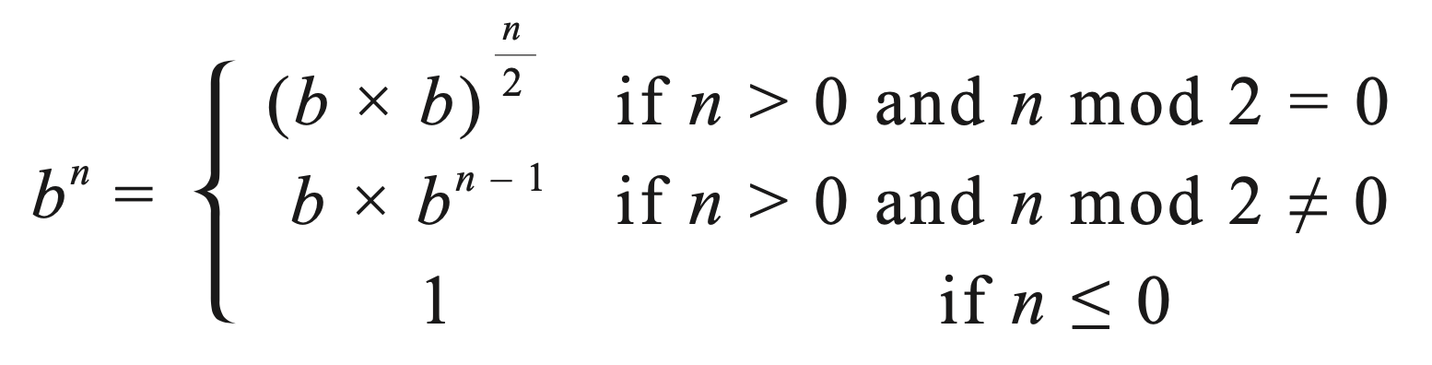
나눠 풀기 알고리즘
Divide-and-Conquer

Slide 123
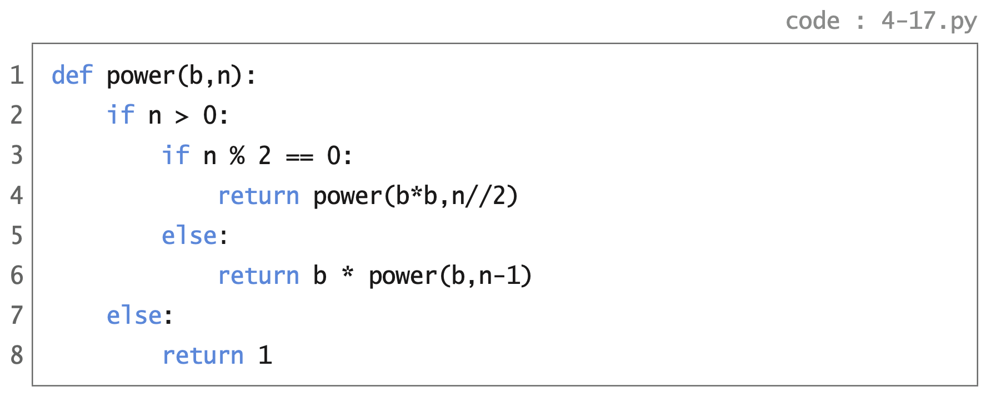
나눠 풀기 알고리즘
Divide-and-Conquer

Slide 124
def power(b,n):
if n > 0:
if n % 2 == 0:
return power(b*b,n//2)
else:
return b * power(b,n-1)
else:
return 1
power(2,7)
=>

Slide 125
def power(b,n):
if n > 0:
if n % 2 == 0:
return power(b*b,n//2)
else:
return b * power(b,n-1)
else:
return 1
power(2,7)
=> 2 * power(2,6)
=>

Slide 126
def power(b,n):
if n > 0:
if n % 2 == 0:
return power(b*b,n//2)
else:
return b * power(b,n-1)
else:
return 1
power(2,7)
=> 2 * power(2,6)
=> 2 * power(2*2,6//2)
=>

Slide 127
def power(b,n):
if n > 0:
if n % 2 == 0:
return power(b*b,n//2)
else:
return b * power(b,n-1)
else:
return 1
power(2,7)
=> 2 * power(2,6)
=> 2 * power(2*2,6//2)
=> 2 * power(4,3)
=>

Slide 128
def power(b,n):
if n > 0:
if n % 2 == 0:
return power(b*b,n//2)
else:
return b * power(b,n-1)
else:
return 1
power(2,7)
=> 2 * power(2,6)
=> 2 * power(2*2,6//2)
=> 2 * power(4,3)
=> 2 * 4 * power(4,2)
=>

Slide 129
def power(b,n):
if n > 0:
if n % 2 == 0:
return power(b*b,n//2)
else:
return b * power(b,n-1)
else:
return 1
power(2,7)
=> 2 * power(2,6)
=> 2 * power(2*2,6//2)
=> 2 * power(4,3)
=> 2 * 4 * power(4,2)
=> 2 * 4 * power(4*4,2//2)
=>

Slide 130
def power(b,n):
if n > 0:
if n % 2 == 0:
return power(b*b,n//2)
else:
return b * power(b,n-1)
else:
return 1
power(2,7)
=> 2 * power(2,6)
=> 2 * power(2*2,6//2)
=> 2 * power(4,3)
=> 2 * 4 * power(4,2)
=> 2 * 4 * power(4*4,2//2)
=> 2 * 4 * power(16,1)
=>

Slide 131
def power(b,n):
if n > 0:
if n % 2 == 0:
return power(b*b,n//2)
else:
return b * power(b,n-1)
else:
return 1
power(2,7)
=> 2 * power(2,6)
=> 2 * power(2*2,6//2)
=> 2 * power(4,3)
=> 2 * 4 * power(4,2)
=> 2 * 4 * power(4*4,2//2)
=> 2 * 4 * power(16,1)
=> 2 * 4 * 16 * power(16,0)
=>

Slide 132
def power(b,n):
if n > 0:
if n % 2 == 0:
return power(b*b,n//2)
else:
return b * power(b,n-1)
else:
return 1
power(2,7)
=> 2 * power(2,6)
=> 2 * power(2*2,6//2)
=> 2 * power(4,3)
=> 2 * 4 * power(4,2)
=> 2 * 4 * power(4*4,2//2)
=> 2 * 4 * power(16,1)
=> 2 * 4 * 16 * power(16,0)
=> 2 * 4 * 16 * 1
=>

Slide 133
def power(b,n):
if n > 0:
if n % 2 == 0:
return power(b*b,n//2)
else:
return b * power(b,n-1)
else:
return 1
power(2,7)
=> 2 * power(2,6)
=> 2 * power(2*2,6//2)
=> 2 * power(4,3)
=> 2 * 4 * power(4,2)
=> 2 * 4 * power(4*4,2//2)
=> 2 * 4 * power(16,1)
=> 2 * 4 * 16 * power(16,0)
=> 2 * 4 * 16 * 1
=> 2 * 4 * 16
=>

Slide 134
def power(b,n):
if n > 0:
if n % 2 == 0:
return power(b*b,n//2)
else:
return b * power(b,n-1)
else:
return 1
power(2,7)
=> 2 * power(2,6)
=> 2 * power(2*2,6//2)
=> 2 * power(4,3)
=> 2 * 4 * power(4,2)
=> 2 * 4 * power(4*4,2//2)
=> 2 * 4 * power(16,1)
=> 2 * 4 * 16 * power(16,0)
=> 2 * 4 * 16 * 1
=> 2 * 4 * 16
=> 2 * 64
=>

Slide 135
def power(b,n):
if n > 0:
if n % 2 == 0:
return power(b*b,n//2)
else:
return b * power(b,n-1)
else:
return 1
계산 비용 분석
시간
공간
power(2,7)
=> 2 * power(2,6)
=> 2 * power(2*2,6//2)
=> 2 * power(4,3)
=> 2 * 4 * power(4,2)
=> 2 * 4 * power(4*4,2//2)
=> 2 * 4 * power(16,1)
=> 2 * 4 * 16 * power(16,0)
=> 2 * 4 * 16 * 1
=> 2 * 4 * 16
=> 2 * 64
=> 128

Slide 136
재귀 함수의 계산 비용 분석
계산복잡도^{computational complexity}
시간 : 프로그램이 얼마나 빨리 답을 계산하는가?
공간 : 답을 계산하면서 얼마나 많은 공간을 사용하는가?
power 함수의 계산 복잡도
시간
곱셈의 횟수 ( = 재귀 함수를 호출하는 횟수)에 비례
둘째 인수 n이 짝수 일 때 인수의 크기가 반으로 작아지므로 호출 횟수를 대략 따져보면 약 log2n 번이 되므로 계산시간은 log2n에 비례함
공간
재귀 함수를 호출하는 횟수에 비례 (답을 구해온 뒤에 곱해야 할 수를 기억해둘 공간 필요)
둘째 인수 n이 짝수 일 때 위와 마찬가지로 재귀 호출을 약 log2n 번 하므로 계산시간은 log2n에 비례함

Slide 137
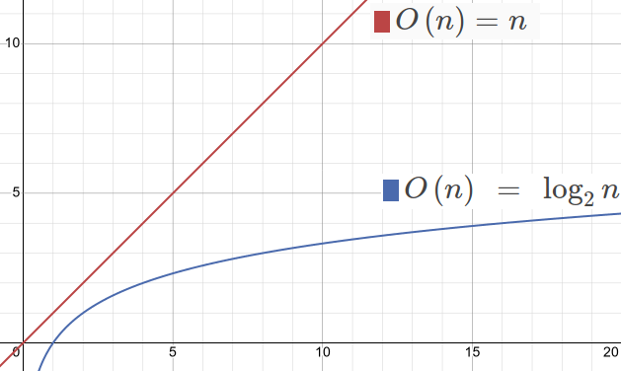
n | log2n
2 | 1
4 | 2
8 | 3
16 | 4
32 | 5
64 | 6
128 | 7
256 | 8
512 | 9
1024 | 10
2048 | 11
4096 | 12
8192 | 13
16384 | 14
32768 | 15
65536 | 16
n vs. log2n

Slide 138
power(2, 66506)
66506
33253
33252
16626
8313
8312
4156
2078
1039
1038
519
518
259
258
129
128
64
32
16
8
4
2
1
0

Slide 139
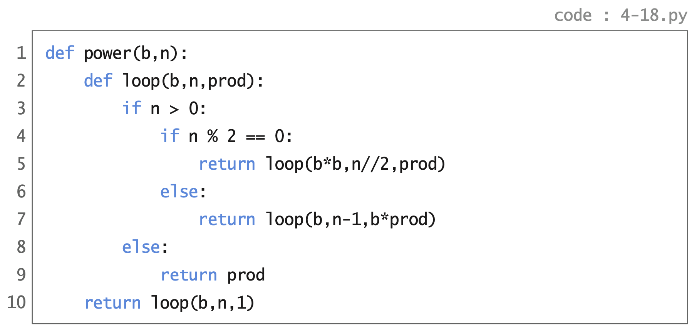
재귀
꼬리 재귀

Slide 140
def power(b,n):
def loop(b,n,prod):
if n > 0:
if n % 2 == 0:
return loop(b*b,n//2,prod)
else:
return loop(b,n-1,b*prod)
else:
return prod
return loop(b,n,1)
power(2,7)
=>

Slide 141
def power(b,n):
def loop(b,n,prod):
if n > 0:
if n % 2 == 0:
return loop(b*b,n//2,prod)
else:
return loop(b,n-1,b*prod)
else:
return prod
return loop(b,n,1)
power(2,7)
=> loop(2,7,1)
=>

Slide 142
def power(b,n):
def loop(b,n,prod):
if n > 0:
if n % 2 == 0:
return loop(b*b,n//2,prod)
else:
return loop(b,n-1,b*prod)
else:
return prod
return loop(b,n,1)
power(2,7)
=> loop(2,7,1)
=> loop(2,7-1,2*1) ==

Slide 143
def power(b,n):
def loop(b,n,prod):
if n > 0:
if n % 2 == 0:
return loop(b*b,n//2,prod)
else:
return loop(b,n-1,b*prod)
else:
return prod
return loop(b,n,1)
power(2,7)
=> loop(2,7,1)
=> loop(2,7-1,2*1) == loop(2,6,2)
=>

Slide 144
def power(b,n):
def loop(b,n,prod):
if n > 0:
if n % 2 == 0:
return loop(b*b,n//2,prod)
else:
return loop(b,n-1,b*prod)
else:
return prod
return loop(b,n,1)
power(2,7)
=> loop(2,7,1)
=> loop(2,7-1,2*1) == loop(2,6,2)
=> loop(2*2,6//2,2) ==

Slide 145
def power(b,n):
def loop(b,n,prod):
if n > 0:
if n % 2 == 0:
return loop(b*b,n//2,prod)
else:
return loop(b,n-1,b*prod)
else:
return prod
return loop(b,n,1)
power(2,7)
=> loop(2,7,1)
=> loop(2,7-1,2*1) == loop(2,6,2)
=> loop(2*2,6//2,2) == loop(4,3,2)
=>

Slide 146
def power(b,n):
def loop(b,n,prod):
if n > 0:
if n % 2 == 0:
return loop(b*b,n//2,prod)
else:
return loop(b,n-1,b*prod)
else:
return prod
return loop(b,n,1)
power(2,7)
=> loop(2,7,1)
=> loop(2,7-1,2*1) == loop(2,6,2)
=> loop(2*2,6//2,2) == loop(4,3,2)
=> loop(4,3-1,4*2) ==

Slide 147
def power(b,n):
def loop(b,n,prod):
if n > 0:
if n % 2 == 0:
return loop(b*b,n//2,prod)
else:
return loop(b,n-1,b*prod)
else:
return prod
return loop(b,n,1)
power(2,7)
=> loop(2,7,1)
=> loop(2,7-1,2*1) == loop(2,6,2)
=> loop(2*2,6//2,2) == loop(4,3,2)
=> loop(4,3-1,4*2) == loop(4,2,8)
=>

Slide 148
def power(b,n):
def loop(b,n,prod):
if n > 0:
if n % 2 == 0:
return loop(b*b,n//2,prod)
else:
return loop(b,n-1,b*prod)
else:
return prod
return loop(b,n,1)
power(2,7)
=> loop(2,7,1)
=> loop(2,7-1,2*1) == loop(2,6,2)
=> loop(2*2,6//2,2) == loop(4,3,2)
=> loop(4,3-1,4*2) == loop(4,2,8)
=> loop(4*4,2//2,8) ==

Slide 149
def power(b,n):
def loop(b,n,prod):
if n > 0:
if n % 2 == 0:
return loop(b*b,n//2,prod)
else:
return loop(b,n-1,b*prod)
else:
return prod
return loop(b,n,1)
power(2,7)
=> loop(2,7,1)
=> loop(2,7-1,2*1) == loop(2,6,2)
=> loop(2*2,6//2,2) == loop(4,3,2)
=> loop(4,3-1,4*2) == loop(4,2,8)
=> loop(4*4,2//2,8) == loop(16,1,8)
=>

Slide 150
def power(b,n):
def loop(b,n,prod):
if n > 0:
if n % 2 == 0:
return loop(b*b,n//2,prod)
else:
return loop(b,n-1,b*prod)
else:
return prod
return loop(b,n,1)
power(2,7)
=> loop(2,7,1)
=> loop(2,7-1,2*1) == loop(2,6,2)
=> loop(2*2,6//2,2) == loop(4,3,2)
=> loop(4,3-1,4*2) == loop(4,2,8)
=> loop(4*4,2//2,8) == loop(16,1,8)
=> loop(16,1-1,16*8) ==

Slide 151
def power(b,n):
def loop(b,n,prod):
if n > 0:
if n % 2 == 0:
return loop(b*b,n//2,prod)
else:
return loop(b,n-1,b*prod)
else:
return prod
return loop(b,n,1)
power(2,7)
=> loop(2,7,1)
=> loop(2,7-1,2*1) == loop(2,6,2)
=> loop(2*2,6//2,2) == loop(4,3,2)
=> loop(4,3-1,4*2) == loop(4,2,8)
=> loop(4*4,2//2,8) == loop(16,1,8)
=> loop(16,1-1,16*8) == loop(16,0,128)
=>

Slide 152
def power(b,n):
def loop(b,n,prod):
if n > 0:
if n % 2 == 0:
return loop(b*b,n//2,prod)
else:
return loop(b,n-1,b*prod)
else:
return prod
return loop(b,n,1)
계산 비용 분석
시간
공간
power(2,7)
=> loop(2,7,1)
=> loop(2,7-1,2*1) == loop(2,6,2)
=> loop(2*2,6//2,2) == loop(4,3,2)
=> loop(4,3-1,4*2) == loop(4,2,8)
=> loop(4*4,2//2,8) == loop(16,1,8)
=> loop(16,1-1,16*8) == loop(16,0,128)
=> 128

Slide 153
꼬리재귀 함수의 계산 비용 분석
계산복잡도^{computational complexity}
시간 : 프로그램이 얼마나 빨리 답을 계산하는가?
공간 : 답을 계산하면서 얼마나 많은 공간을 사용하는가?
꼬리재귀 power 함수의 계산 복잡도
시간
곱셈의 횟수 ( = 재귀 함수를 호출하는 횟수)에 비례
둘째 인수 n이 짝수 일 때 인수의 크기가 반으로 작아지므로 호출 횟수를 대략 따져보면 약 log2n 번이 되므로 계산시간은 log2n에 비례함
공간
인수의 크기와 상관없이 일정

Slide 154
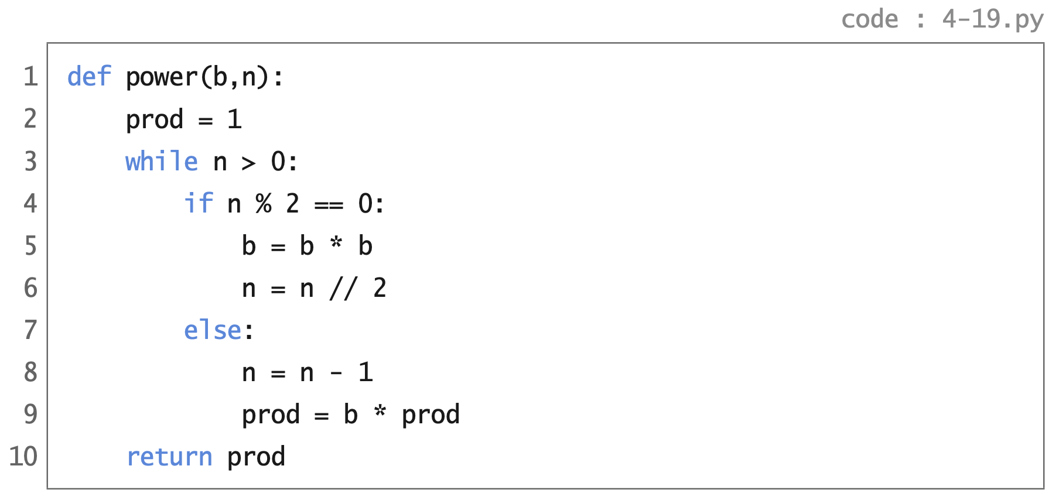
꼬리 재귀
while 루프
계산 비용 분석
시간
공간

Slide 155
while 루프 함수의 계산 비용 분석
계산복잡도^{computational complexity}
시간 : 프로그램이 얼마나 빨리 답을 계산하는가?
공간 : 답을 계산하면서 얼마나 많은 공간을 사용하는가?
while 루프로 작성한 power의 계산 복잡도
시간
곱셈의 횟수 ( = 루프를 반복하는 횟수)에 비례
둘째 인수 n이 짝수 일 때 인수의 크기가 반으로 작아지므로 계산시간은 log2n에 비례함
공간
인수의 크기와 상관없이 일정

Slide 157
✔︎

Slide 158
약수
Divisor
공약수
Common Divisor
최대공약수
Greatest Common Divisor
정수의 약수는
나누어서
나머지 없이 떨어지는
양수를 말한다.
예를 들어,
42의 약수는
42, 21, 14, 7, 6, 3, 2, 1
두 정수의 공약수는
두 정수의 약수 중에서
공통되는 수를 말한다.
예를 들어,
54의 약수는 54, 27, 18, 9, 6, 3, 2, 1
24의 약수는 24, 12, 8, 6, 4, 3, 2, 1
54와 24의 공약수는
6, 3, 2, 1
공약수들 중에서
가장 큰 수를
최대공약수라고 한다.
예를 들어,
54와 24의 공약수
6, 3, 2, 1
중에서
최대공약수는 6이다.
from math import gcd

Slide 159
최대공약수 계산 함수
두 자연수 m과 n을 인수로 받아
두 자연수의 최대공약수를 계산하는
함수 gcd을 만들자.

Slide 160
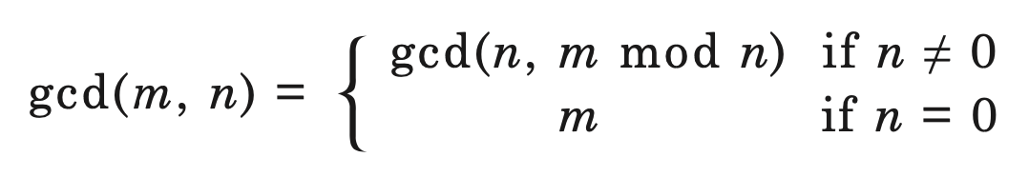
유클리드 알고리즘
Euclid
나눗셈을 이용한 알고리즘
두 수의 최대공약수는 두 수의 차이로도 나누어지는 성질을 이용

Slide 161
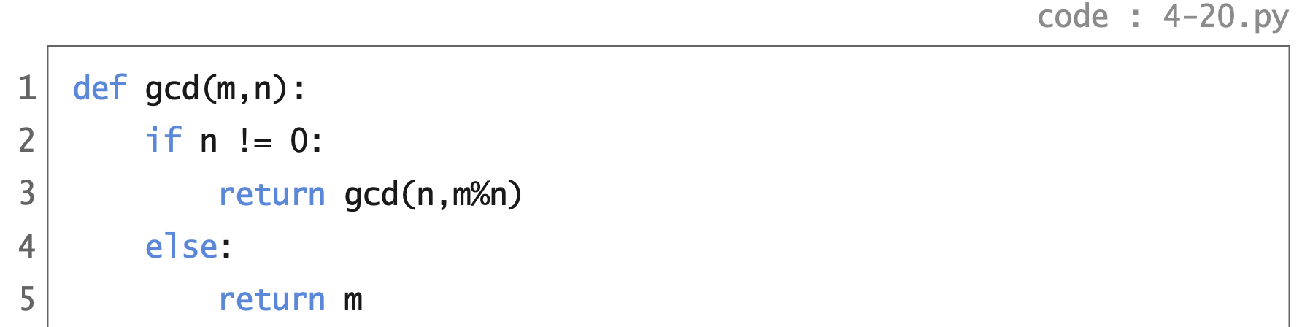
유클리드 알고리즘
Euclid
나눗셈을 이용한 알고리즘
두 수의 최대공약수는 두 수의 차이로도 나누어지는 성질을 이용

Slide 162
유클리드 알고리즘
Euclid
def gcd(m,n):
if n != 0:
return gcd(n,m%n)
else:
return m
gcd(18,48)
=>

Slide 163
유클리드 알고리즘
Euclid
def gcd(m,n):
if n != 0:
return gcd(n,m%n)
else:
return m
gcd(18,48)
=> gcd(48,18%48) ==

Slide 164
유클리드 알고리즘
Euclid
def gcd(m,n):
if n != 0:
return gcd(n,m%n)
else:
return m
gcd(18,48)
=> gcd(48,18%48) == gcd(48,18)
=>

Slide 165
유클리드 알고리즘
Euclid
def gcd(m,n):
if n != 0:
return gcd(n,m%n)
else:
return m
gcd(18,48)
=> gcd(48,18%48) == gcd(48,18)
=> gcd(18,48%18) ==

Slide 166
유클리드 알고리즘
Euclid
def gcd(m,n):
if n != 0:
return gcd(n,m%n)
else:
return m
gcd(18,48)
=> gcd(48,18%48) == gcd(48,18)
=> gcd(18,48%18) == gcd(18,12)
=>

Slide 167
유클리드 알고리즘
Euclid
def gcd(m,n):
if n != 0:
return gcd(n,m%n)
else:
return m
gcd(18,48)
=> gcd(48,18%48) == gcd(48,18)
=> gcd(18,48%18) == gcd(18,12)
=> gcd(12,18%12) ==

Slide 168
유클리드 알고리즘
Euclid
def gcd(m,n):
if n != 0:
return gcd(n,m%n)
else:
return m
gcd(18,48)
=> gcd(48,18%48) == gcd(48,18)
=> gcd(18,48%18) == gcd(18,12)
=> gcd(12,18%12) == gcd(12,6)
=>

Slide 169
유클리드 알고리즘
Euclid
def gcd(m,n):
if n != 0:
return gcd(n,m%n)
else:
return m
gcd(18,48)
=> gcd(48,18%48) == gcd(48,18)
=> gcd(18,48%18) == gcd(18,12)
=> gcd(12,18%12) == gcd(12,6)
=> gcd(6,12%6) ==

Slide 170
유클리드 알고리즘
Euclid
def gcd(m,n):
if n != 0:
return gcd(n,m%n)
else:
return m
gcd(18,48)
=> gcd(48,18%48) == gcd(48,18)
=> gcd(18,48%18) == gcd(18,12)
=> gcd(12,18%12) == gcd(12,6)
=> gcd(6,12%6) == gcd(6,0)
=>

Slide 171
유클리드 알고리즘
Euclid
def gcd(m,n):
if n != 0:
return gcd(n,m%n)
else:
return m
gcd(18,48)
=> gcd(48,18%48) == gcd(48,18)
=> gcd(18,48%18) == gcd(18,12)
=> gcd(12,18%12) == gcd(12,6)
=> gcd(6,12%6) == gcd(6,0)
=> 6

Slide 172
p.181

Slide 173

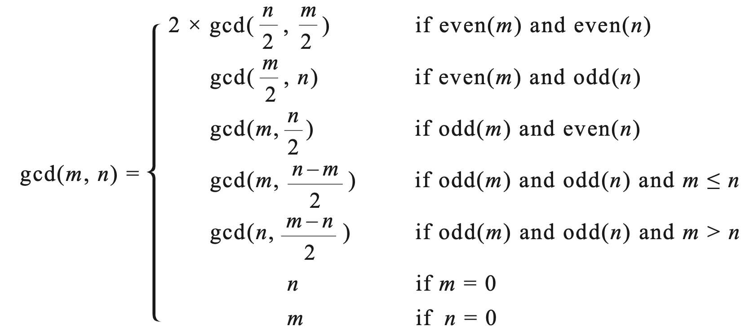

나눠 풀기 알고리즘
Divide-and-Conquer
뺄셈, 2로 곱하기, 2로 나누기 연산만 이용한 알고리즘

Slide 174
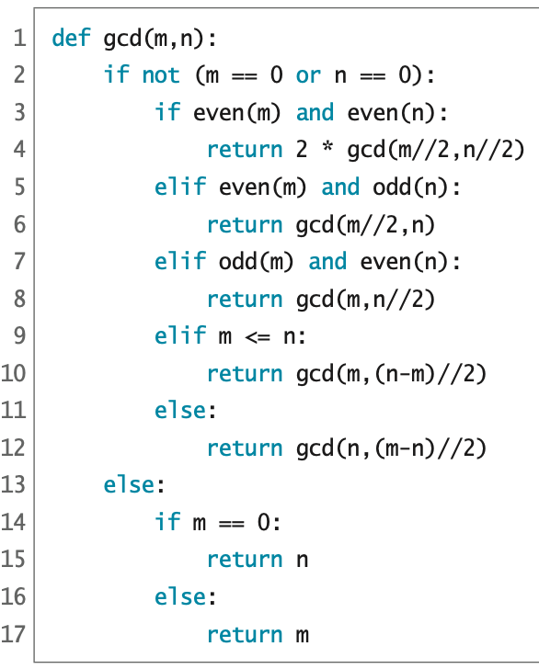
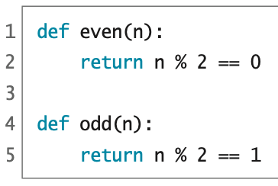

Slide 175
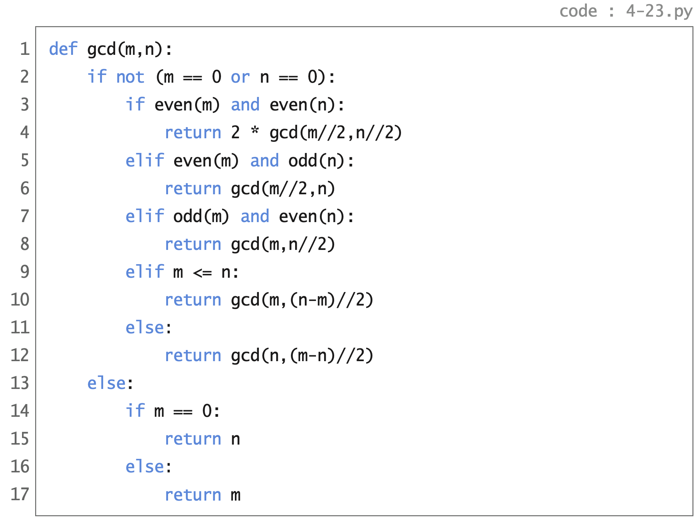
나눠 풀기 알고리즘
Divide-and-Conquer
gcd(18,48)
=>

Slide 176
나눠 풀기 알고리즘
Divide-and-Conquer
gcd(18,48)
=> 2 * gcd(18//2,48//2)
==

Slide 177
나눠 풀기 알고리즘
Divide-and-Conquer
gcd(18,48)
=> 2 * gcd(18//2,48//2)
== 2 * gcd(9,24)
=>

Slide 178
나눠 풀기 알고리즘
Divide-and-Conquer
gcd(18,48)
=> 2 * gcd(18//2,48//2)
== 2 * gcd(9,24)
=> 2 * gcd(9,24//2)
==

Slide 179
나눠 풀기 알고리즘
Divide-and-Conquer
gcd(18,48)
=> 2 * gcd(18//2,48//2)
== 2 * gcd(9,24)
=> 2 * gcd(9,24//2)
== 2 * gcd(9,12)
=>

Slide 180
나눠 풀기 알고리즘
Divide-and-Conquer
gcd(18,48)
=> 2 * gcd(18//2,48//2)
== 2 * gcd(9,24)
=> 2 * gcd(9,24//2)
== 2 * gcd(9,12)
=> 2 * gcd(9,12//2)
==

Slide 181
나눠 풀기 알고리즘
Divide-and-Conquer
gcd(18,48)
=> 2 * gcd(18//2,48//2)
== 2 * gcd(9,24)
=> 2 * gcd(9,24//2)
== 2 * gcd(9,12)
=> 2 * gcd(9,12//2)
== 2 * gcd(9,6)
=>

Slide 182
나눠 풀기 알고리즘
Divide-and-Conquer
gcd(18,48)
=> 2 * gcd(18//2,48//2)
== 2 * gcd(9,24)
=> 2 * gcd(9,24//2)
== 2 * gcd(9,12)
=> 2 * gcd(9,12//2)
== 2 * gcd(9,6)
=> 2 * gcd(9,6//2)
==

Slide 183
나눠 풀기 알고리즘
Divide-and-Conquer
gcd(18,48)
=> 2 * gcd(18//2,48//2)
== 2 * gcd(9,24)
=> 2 * gcd(9,24//2)
== 2 * gcd(9,12)
=> 2 * gcd(9,12//2)
== 2 * gcd(9,6)
=> 2 * gcd(9,6//2)
== 2 * gcd(9,3)
=>

Slide 184
나눠 풀기 알고리즘
Divide-and-Conquer
gcd(18,48)
=> 2 * gcd(18//2,48//2)
== 2 * gcd(9,24)
=> 2 * gcd(9,24//2)
== 2 * gcd(9,12)
=> 2 * gcd(9,12//2)
== 2 * gcd(9,6)
=> 2 * gcd(9,6//2)
== 2 * gcd(9,3)
=> 2 * gcd(3,(9-3)//2)
==

Slide 185
나눠 풀기 알고리즘
Divide-and-Conquer
gcd(18,48)
=> 2 * gcd(18//2,48//2)
== 2 * gcd(9,24)
=> 2 * gcd(9,24//2)
== 2 * gcd(9,12)
=> 2 * gcd(9,12//2)
== 2 * gcd(9,6)
=> 2 * gcd(9,6//2)
== 2 * gcd(9,3)
=> 2 * gcd(3,(9-3)//2)
== 2 * gcd(3,3)
=>

Slide 186
나눠 풀기 알고리즘
Divide-and-Conquer
gcd(18,48)
=> 2 * gcd(18//2,48//2)
== 2 * gcd(9,24)
=> 2 * gcd(9,24//2)
== 2 * gcd(9,12)
=> 2 * gcd(9,12//2)
== 2 * gcd(9,6)
=> 2 * gcd(9,6//2)
== 2 * gcd(9,3)
=> 2 * gcd(3,(9-3)//2)
== 2 * gcd(3,3)
=> 2 * gcd(3,(3-3)//2)
==

Slide 187
나눠 풀기 알고리즘
Divide-and-Conquer
gcd(18,48)
=> 2 * gcd(18//2,48//2)
== 2 * gcd(9,24)
=> 2 * gcd(9,24//2)
== 2 * gcd(9,12)
=> 2 * gcd(9,12//2)
== 2 * gcd(9,6)
=> 2 * gcd(9,6//2)
== 2 * gcd(9,3)
=> 2 * gcd(3,(9-3)//2)
== 2 * gcd(3,3)
=> 2 * gcd(3,(3-3)//2)
== 2 * gcd(3,0)
=>

Slide 188
나눠 풀기 알고리즘
Divide-and-Conquer
gcd(18,48)
=> 2 * gcd(18//2,48//2)
== 2 * gcd(9,24)
=> 2 * gcd(9,24//2)
== 2 * gcd(9,12)
=> 2 * gcd(9,12//2)
== 2 * gcd(9,6)
=> 2 * gcd(9,6//2)
== 2 * gcd(9,3)
=> 2 * gcd(3,(9-3)//2)
== 2 * gcd(3,3)
=> 2 * gcd(3,(3-3)//2)
== 2 * gcd(3,0)
=> 2 * 3
=>

Slide 189
나눠 풀기 알고리즘
Divide-and-Conquer
gcd(18,48)
=> 2 * gcd(18//2,48//2)
== 2 * gcd(9,24)
=> 2 * gcd(9,24//2)
== 2 * gcd(9,12)
=> 2 * gcd(9,12//2)
== 2 * gcd(9,6)
=> 2 * gcd(9,6//2)
== 2 * gcd(9,3)
=> 2 * gcd(3,(9-3)//2)
== 2 * gcd(3,3)
=> 2 * gcd(3,(3-3)//2)
== 2 * gcd(3,0)
=> 2 * 3
=> 6

Slide 190
pp.183~185

Slide 191
✔︎

Slide 192
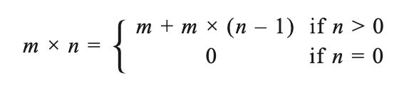
곱셈
덧셈/뺄셈 알고리즘

Slide 193
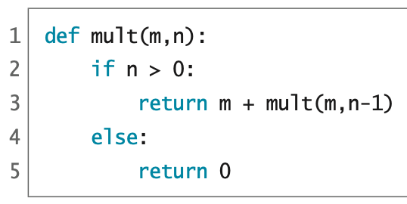
곱셈
덧셈/뺄셈 알고리즘

Slide 194
mult(3,6)
=>

Slide 195
mult(3,6)
=> 3 + mult(3,5)
=>

Slide 196
mult(3,6)
=> 3 + mult(3,5)
=> 3 + 3 + mult(3,4)
=>

Slide 197
mult(3,6)
=> 3 + mult(3,5)
=> 3 + 3 + mult(3,4)
=> 3 + 3 + 3 + mult(3,3)
=>

Slide 198
mult(3,6)
=> 3 + mult(3,5)
=> 3 + 3 + mult(3,4)
=> 3 + 3 + 3 + mult(3,3)
=> 3 + 3 + 3 + 3 + mult(3,2)
=>

Slide 199
mult(3,6)
=> 3 + mult(3,5)
=> 3 + 3 + mult(3,4)
=> 3 + 3 + 3 + mult(3,3)
=> 3 + 3 + 3 + 3 + mult(3,2)
=> 3 + 3 + 3 + 3 + 3 + mult(3,1)
=>

Slide 200
mult(3,6)
=> 3 + mult(3,5)
=> 3 + 3 + mult(3,4)
=> 3 + 3 + 3 + mult(3,3)
=> 3 + 3 + 3 + 3 + mult(3,2)
=> 3 + 3 + 3 + 3 + 3 + mult(3,1)
=> 3 + 3 + 3 + 3 + 3 + 3 + mult(3,0)
=>

Slide 201
mult(3,6)
=> 3 + mult(3,5)
=> 3 + 3 + mult(3,4)
=> 3 + 3 + 3 + mult(3,3)
=> 3 + 3 + 3 + 3 + mult(3,2)
=> 3 + 3 + 3 + 3 + 3 + mult(3,1)
=> 3 + 3 + 3 + 3 + 3 + 3 + mult(3,0)
=> 3 + 3 + 3 + 3 + 3 + 3 + 0
=>

Slide 202
mult(3,6)
=> 3 + mult(3,5)
=> 3 + 3 + mult(3,4)
=> 3 + 3 + 3 + mult(3,3)
=> 3 + 3 + 3 + 3 + mult(3,2)
=> 3 + 3 + 3 + 3 + 3 + mult(3,1)
=> 3 + 3 + 3 + 3 + 3 + 3 + mult(3,0)
=> 3 + 3 + 3 + 3 + 3 + 3 + 0
=> 3 + 3 + 3 + 3 + 3 + 3
=>

Slide 203
mult(3,6)
=> 3 + mult(3,5)
=> 3 + 3 + mult(3,4)
=> 3 + 3 + 3 + mult(3,3)
=> 3 + 3 + 3 + 3 + mult(3,2)
=> 3 + 3 + 3 + 3 + 3 + mult(3,1)
=> 3 + 3 + 3 + 3 + 3 + 3 + mult(3,0)
=> 3 + 3 + 3 + 3 + 3 + 3 + 0
=> 3 + 3 + 3 + 3 + 3 + 3
=> 3 + 3 + 3 + 3 + 6
=>

Slide 204
mult(3,6)
=> 3 + mult(3,5)
=> 3 + 3 + mult(3,4)
=> 3 + 3 + 3 + mult(3,3)
=> 3 + 3 + 3 + 3 + mult(3,2)
=> 3 + 3 + 3 + 3 + 3 + mult(3,1)
=> 3 + 3 + 3 + 3 + 3 + 3 + mult(3,0)
=> 3 + 3 + 3 + 3 + 3 + 3 + 0
=> 3 + 3 + 3 + 3 + 3 + 3
=> 3 + 3 + 3 + 3 + 6
=> 3 + 3 + 3 + 9
=>

Slide 205
mult(3,6)
=> 3 + mult(3,5)
=> 3 + 3 + mult(3,4)
=> 3 + 3 + 3 + mult(3,3)
=> 3 + 3 + 3 + 3 + mult(3,2)
=> 3 + 3 + 3 + 3 + 3 + mult(3,1)
=> 3 + 3 + 3 + 3 + 3 + 3 + mult(3,0)
=> 3 + 3 + 3 + 3 + 3 + 3 + 0
=> 3 + 3 + 3 + 3 + 3 + 3
=> 3 + 3 + 3 + 3 + 6
=> 3 + 3 + 3 + 9
=> 3 + 3 + 12
=>

Slide 206
mult(3,6)
=> 3 + mult(3,5)
=> 3 + 3 + mult(3,4)
=> 3 + 3 + 3 + mult(3,3)
=> 3 + 3 + 3 + 3 + mult(3,2)
=> 3 + 3 + 3 + 3 + 3 + mult(3,1)
=> 3 + 3 + 3 + 3 + 3 + 3 + mult(3,0)
=> 3 + 3 + 3 + 3 + 3 + 3 + 0
=> 3 + 3 + 3 + 3 + 3 + 3
=> 3 + 3 + 3 + 3 + 6
=> 3 + 3 + 3 + 9
=> 3 + 3 + 12
=> 3 + 15
=>

Slide 207
mult(3,6)
=> 3 + mult(3,5)
=> 3 + 3 + mult(3,4)
=> 3 + 3 + 3 + mult(3,3)
=> 3 + 3 + 3 + 3 + mult(3,2)
=> 3 + 3 + 3 + 3 + 3 + mult(3,1)
=> 3 + 3 + 3 + 3 + 3 + 3 + mult(3,0)
=> 3 + 3 + 3 + 3 + 3 + 3 + 0
=> 3 + 3 + 3 + 3 + 3 + 3
=> 3 + 3 + 3 + 3 + 6
=> 3 + 3 + 3 + 9
=> 3 + 3 + 12
=> 3 + 15
=> 18

Slide 208
pp.185~188

Slide 209



곱셈
덧셈/뺄셈/절반 알고리즘

Slide 210
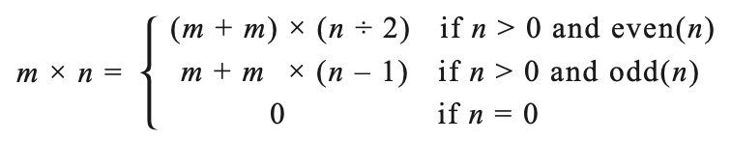
곱셈
덧셈/뺄셈/절반 알고리즘

Slide 211
pp.188~191

Slide 212
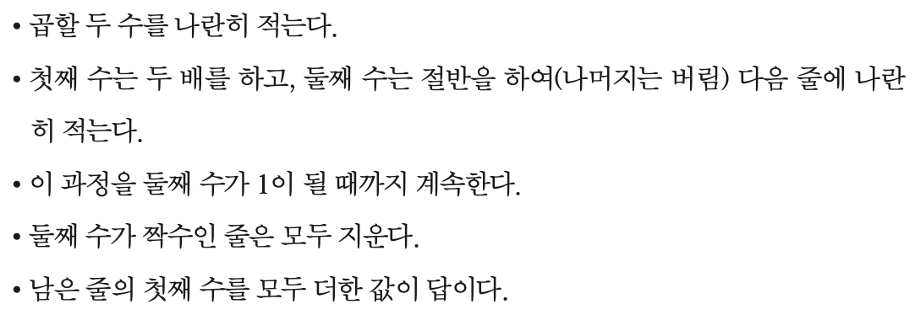

곱셈
러시아 농부 알고리즘

Slide 213
곱셈
러시아 농부 알고리즘
57 86

Slide 214
곱셈
러시아 농부 알고리즘
57 86
114 43

Slide 215
곱셈
러시아 농부 알고리즘
57 86
114 43
228 21

Slide 216
곱셈
러시아 농부 알고리즘
57 86
114 43
228 21
456 10

Slide 217
곱셈
러시아 농부 알고리즘
57 86
114 43
228 21
456 10
912 5

Slide 218
곱셈
러시아 농부 알고리즘
57 86
114 43
228 21
456 10
912 5
1824 2

Slide 219
곱셈
러시아 농부 알고리즘
57 86
114 43
228 21
456 10
912 5
1824 2
3648 1

Slide 220
곱셈
러시아 농부 알고리즘
57 86
114 43
228 21
456 10
912 5
1824 2
3648 1

Slide 221
곱셈
러시아 농부 알고리즘
57 86
114 43
228 21
456 10
912 5
1824 2
+ 3648 1
—————————-
4902

Slide 222
pp.191~194

